Slide 1
กิจกรรม “We Learn”
ตามแผนปฏิบัติการส่งเสริมคุณธรรม ศูนย์ปฏิบัติการต่อต้านการทุจริต กระทรวงสาธารณสุข ประจำปีงบประมาณ พ.ศ. 2564
วันที่ 12 กรกฎาคม 2564
ณ ห้องประชุมศูนย์ปฏิบัติการต่อต้านการทุจริต กระทรวงสาธารณสุข
อาคาร 7 ชั้น 8 ตึกสำนักงานปลัดกระทรวงสาธารณสุข

Slide 2
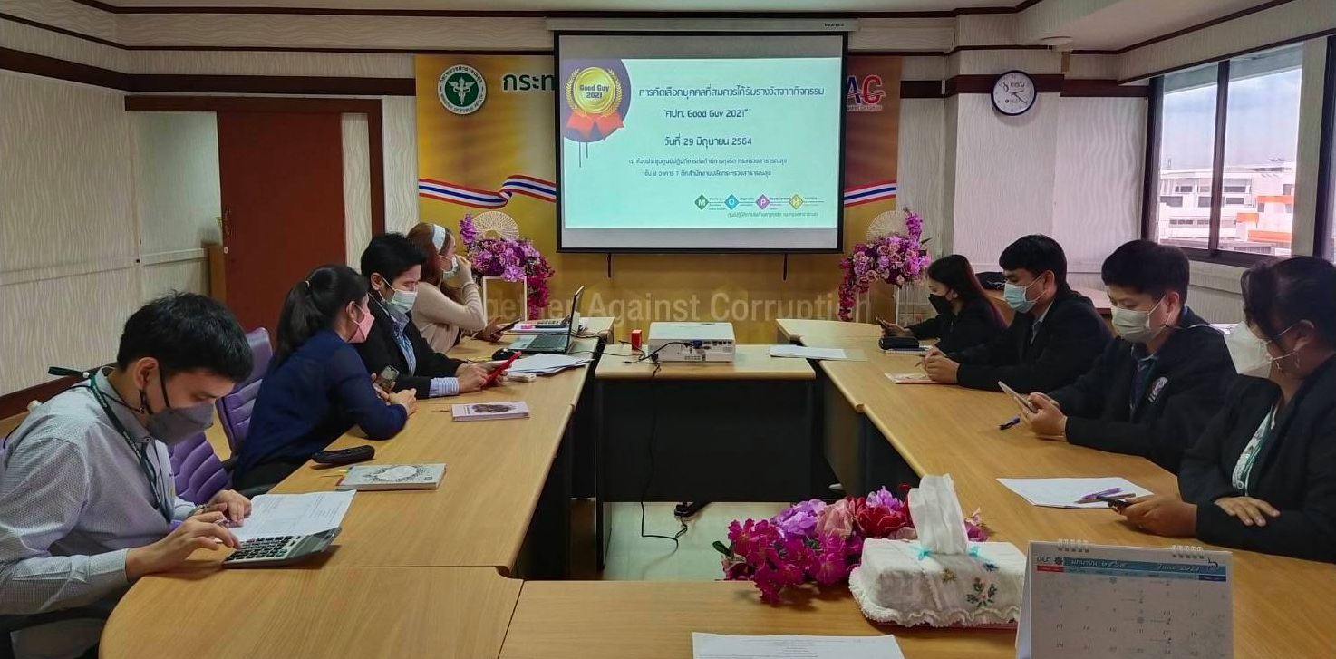
กิจกรรม “ศปท. Good Guy 2021”
ผลการคัดเลือกบุคคลที่ได้รับรางวัลจากกิจกรรม “ศปท. Good Guy 2021” ดังนี้
1. ประเภทข้าราชการ ได้แก่ นายวินัย คณาศรี นักวิเคราะห์นโยบายและแผนปฏิบัติการ
2. ประเภทพนักงานราชการ ได้แก่ นางสาวชยาภรณ์ โกสัยพัฒ นักวิชาการพัสดุ
3. ประเภทลูกจ้างเหมาบริการ ได้แก่ นางสาวกฤติยานี หวาจ้อย จ้างเหมาบริการงานธุรการ

Slide 3
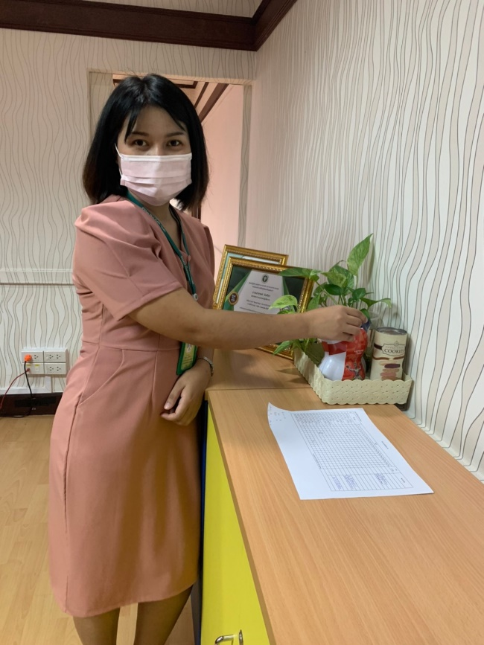
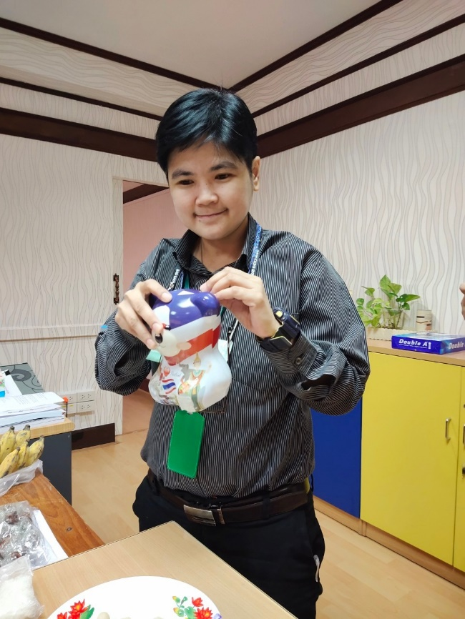
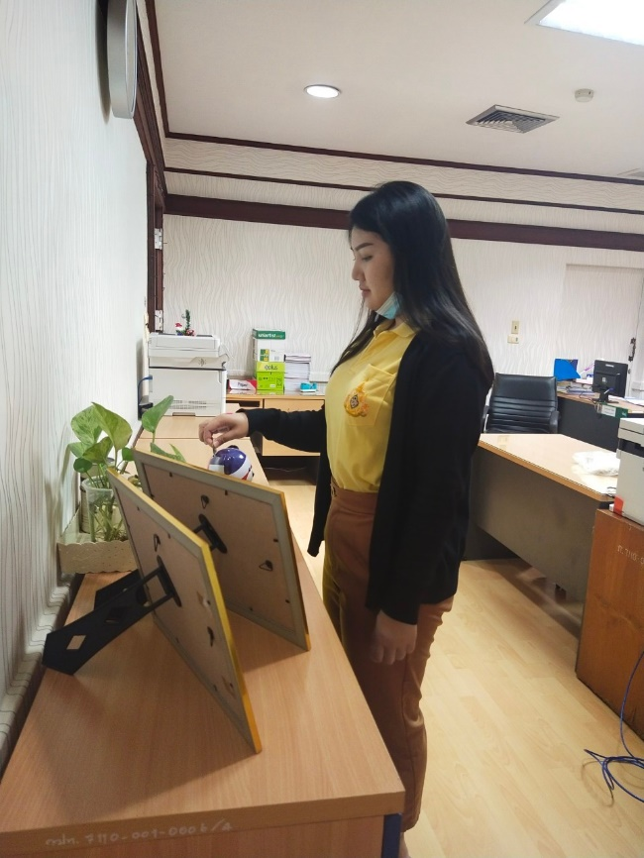
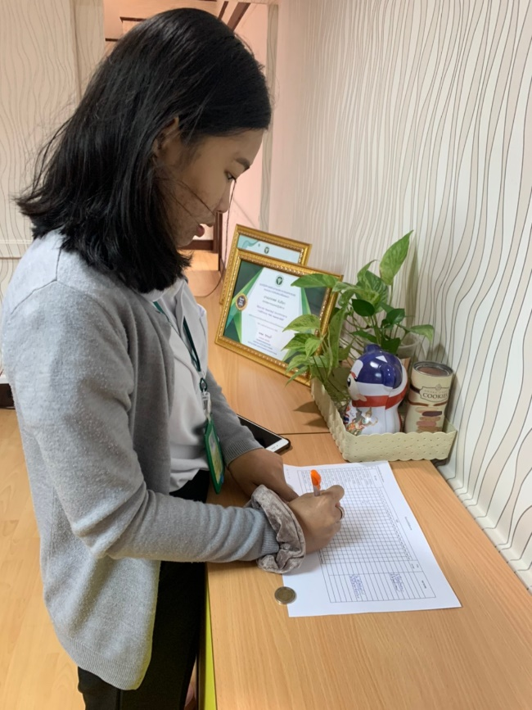
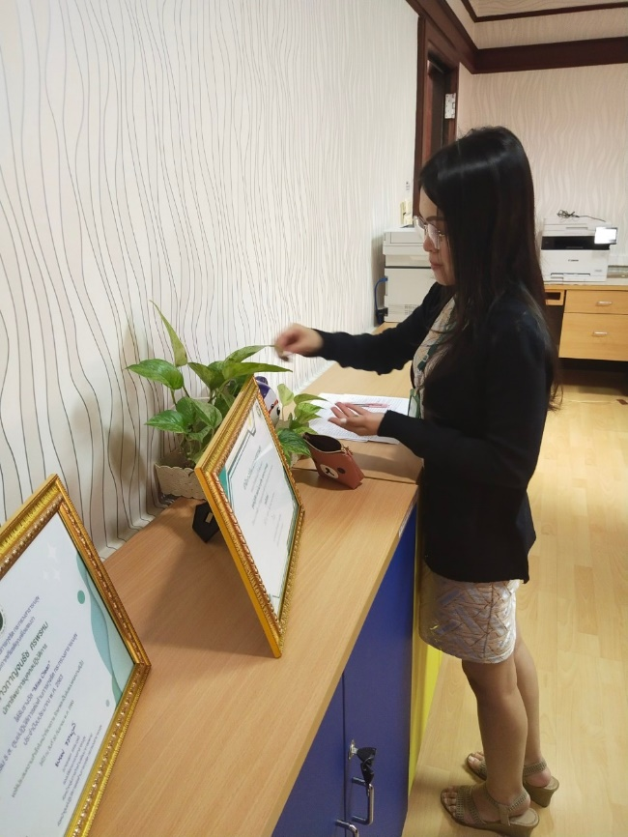
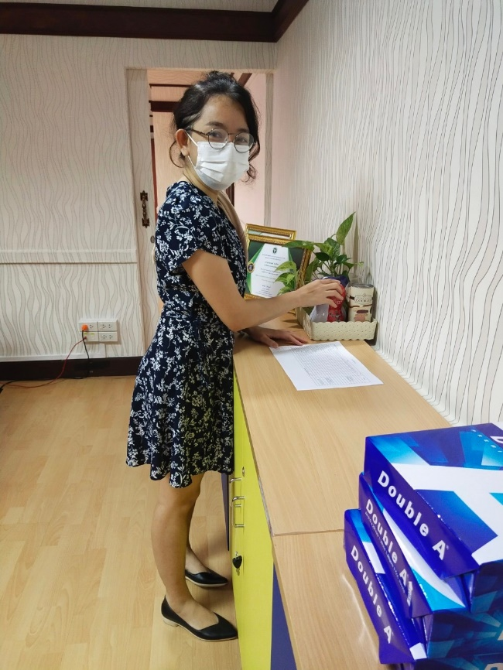
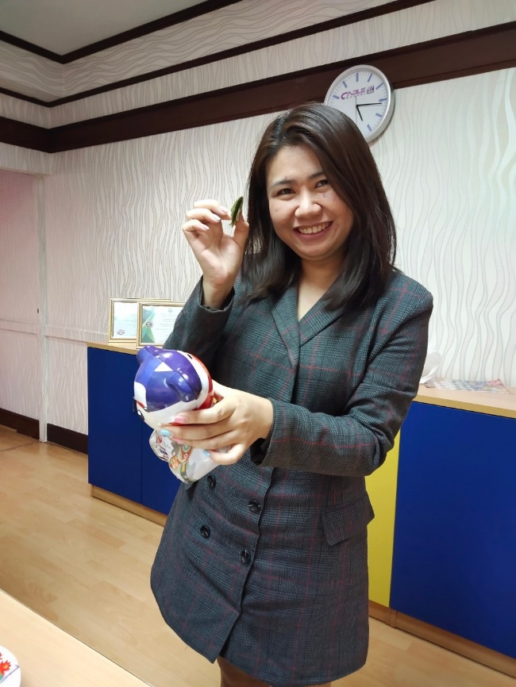
กิจกรรม “วินัยเรื่องใหญ่กว่าที่คิด”
เก็บเงินได้ 500 บาท จากพฤติกรรมไม่ใส่ชุดข้าราชการมากที่สุด

Slide 4
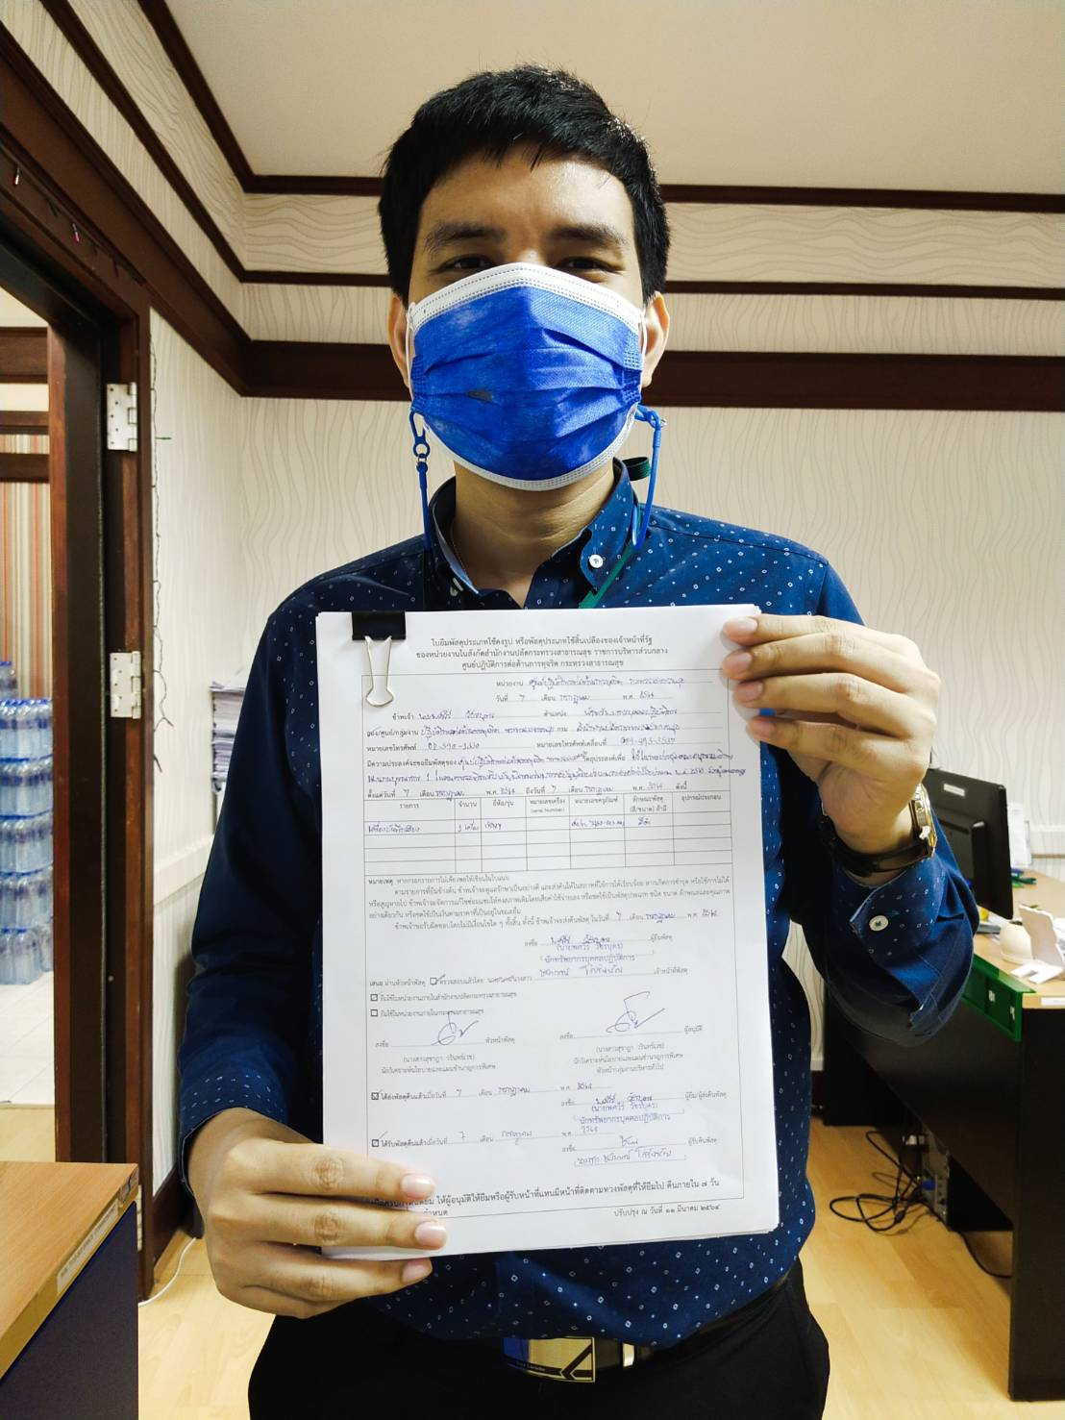
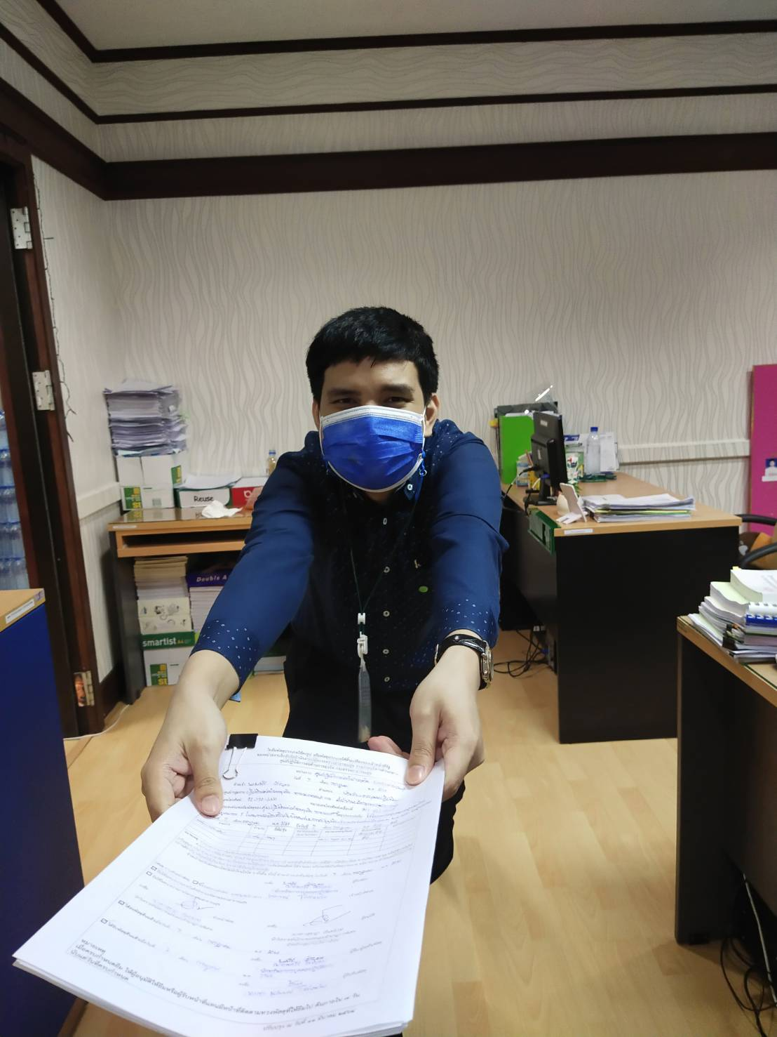
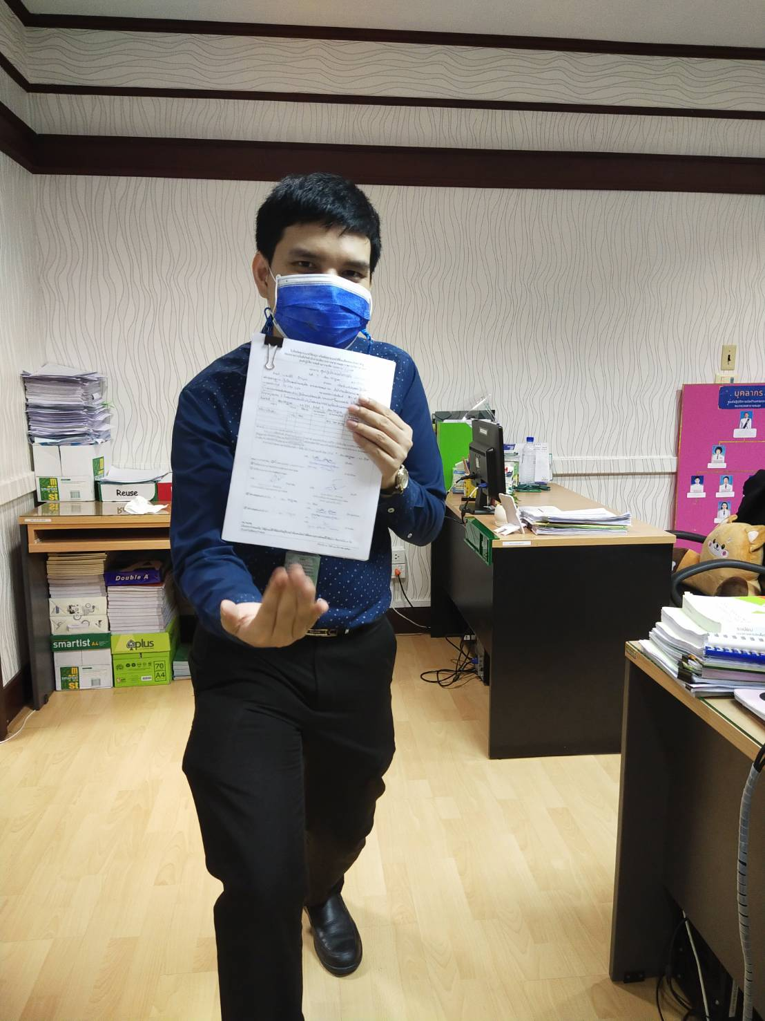
กิจกรรม “ยืมหิดถิ”

Slide 5
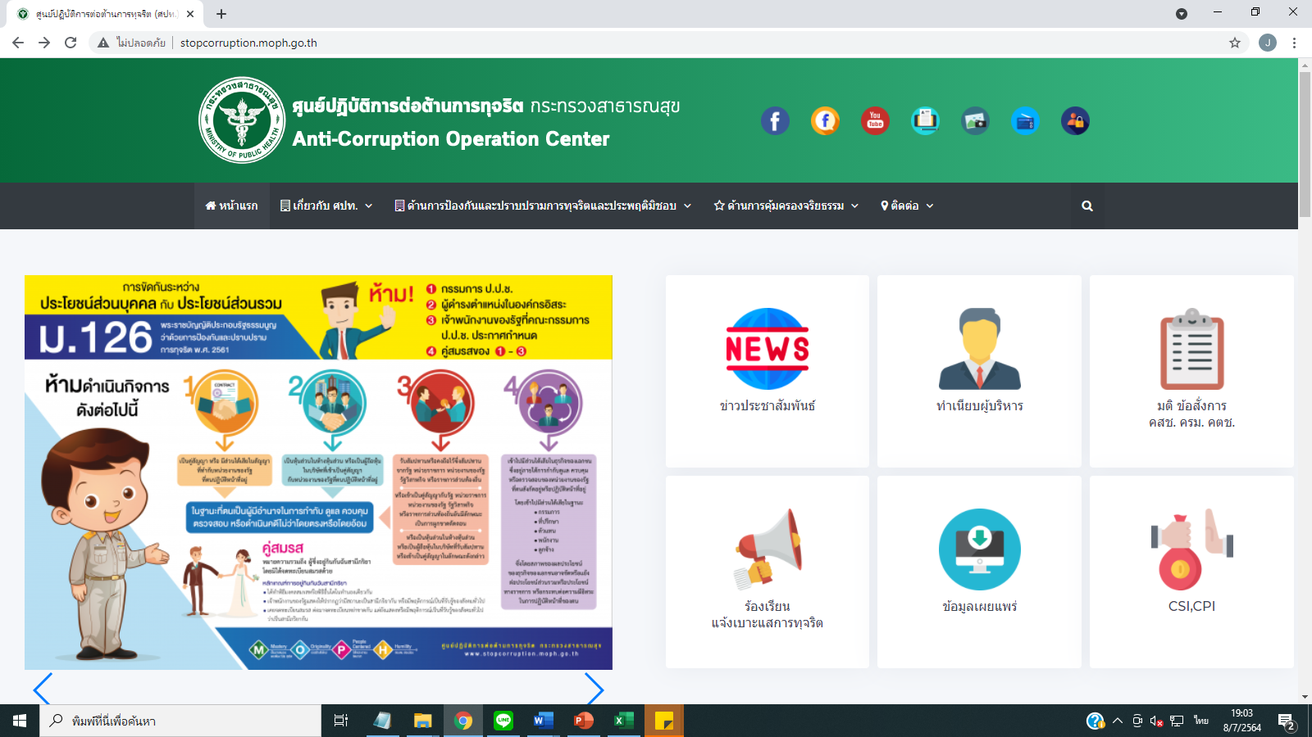
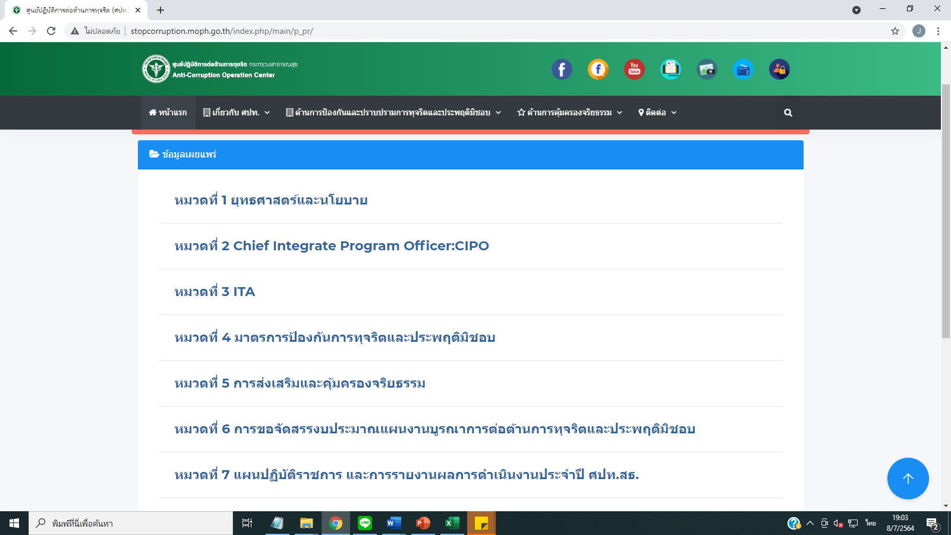
กิจกรรม “ยิ่งเปิดเผย ยิ่งโปร่งใส”

Slide 6
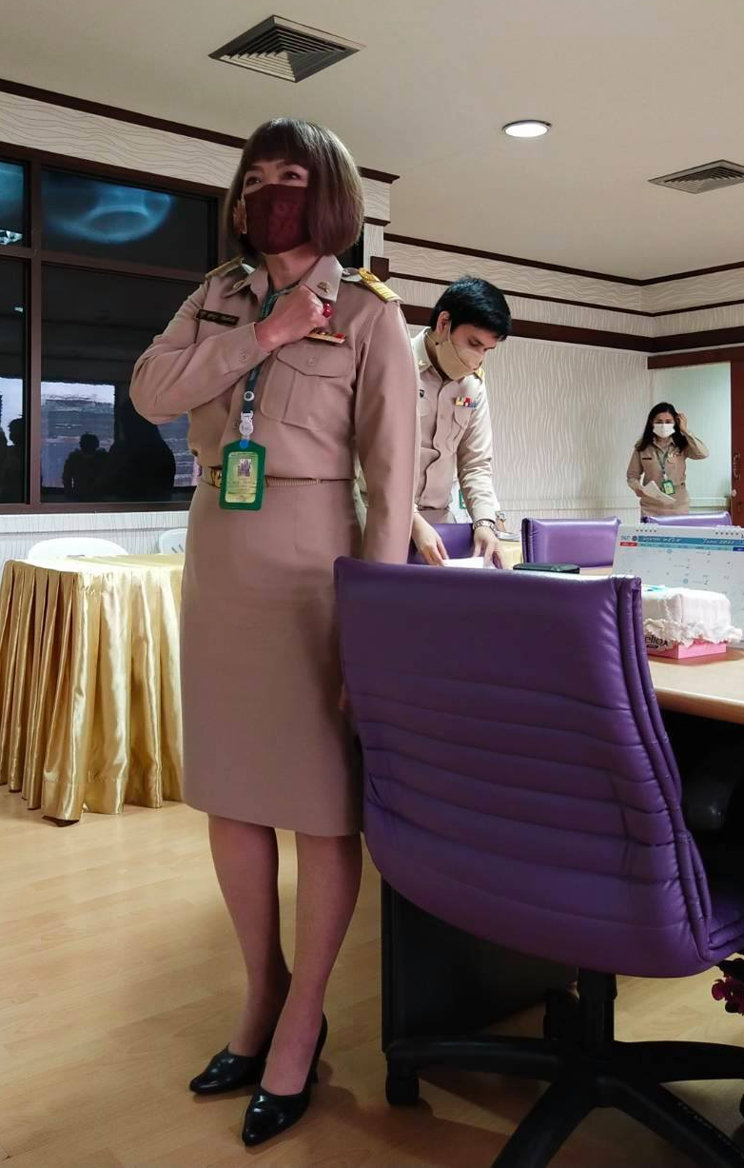
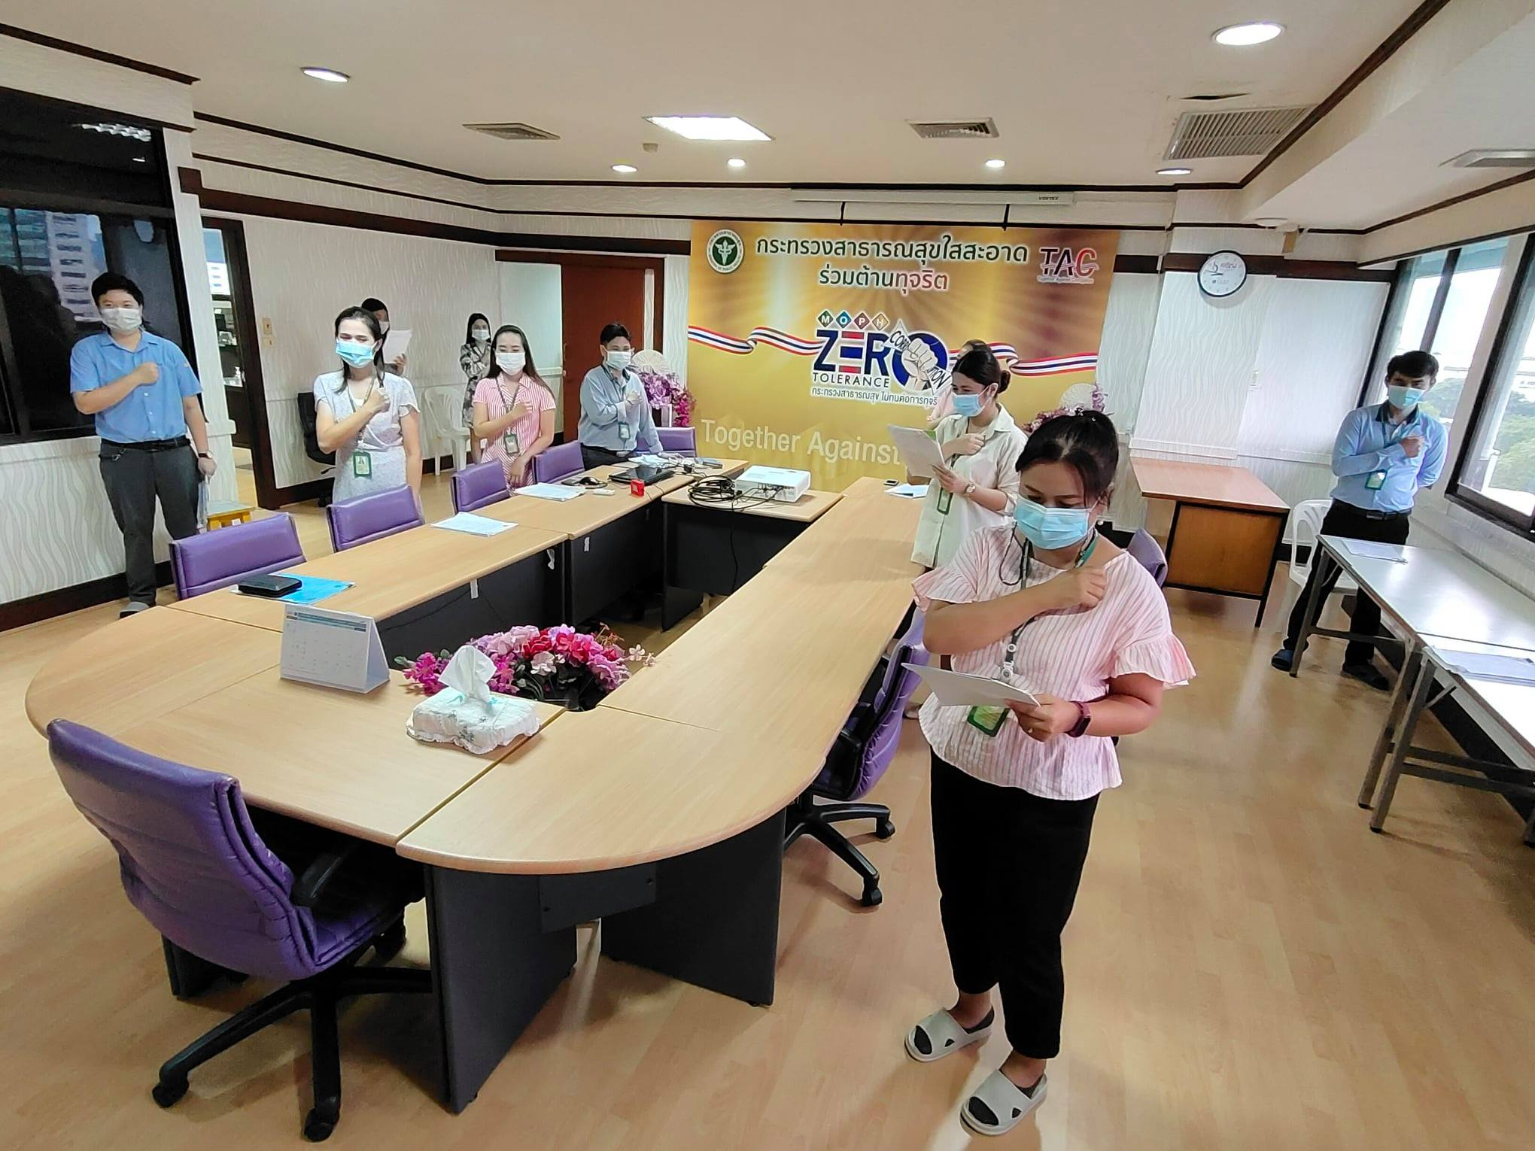
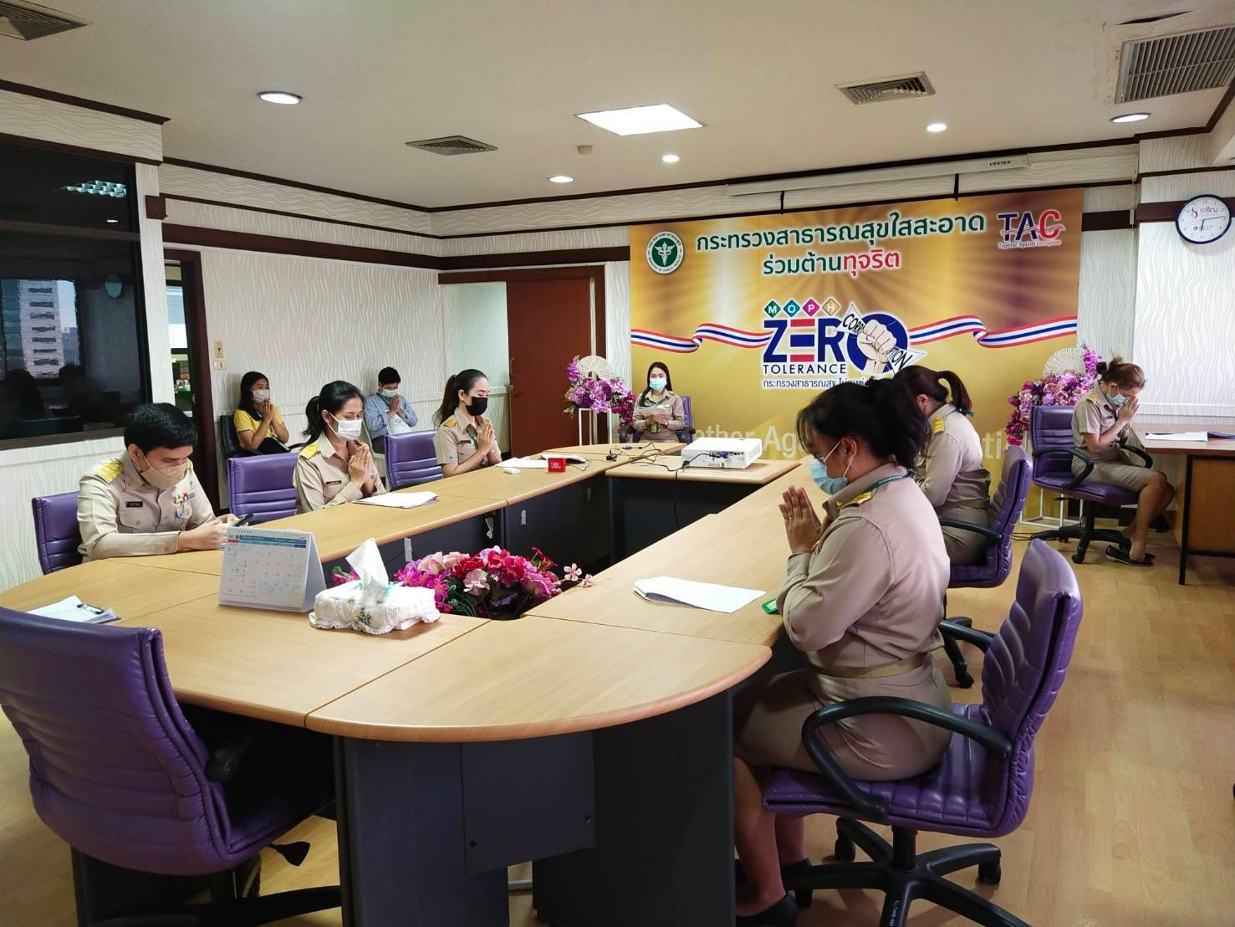
กิจกรรม “We Pray”

Slide 7
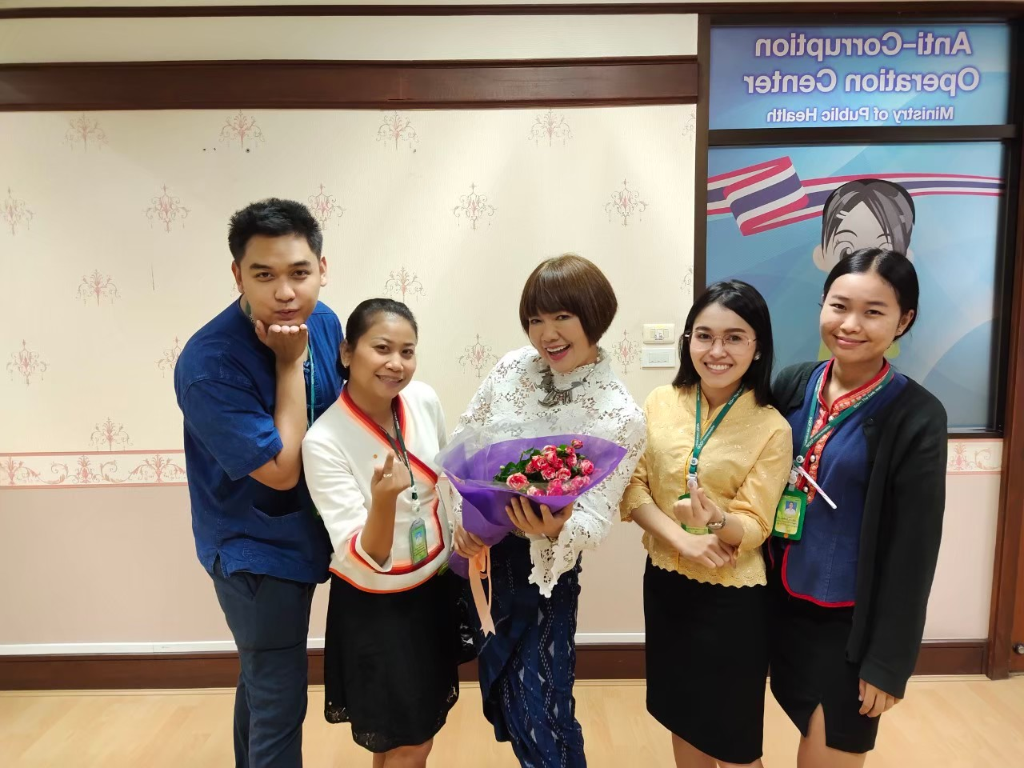
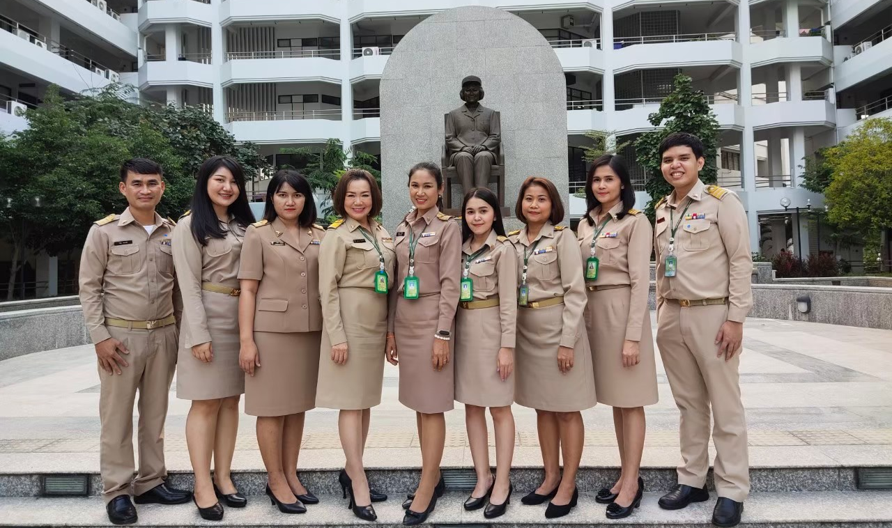
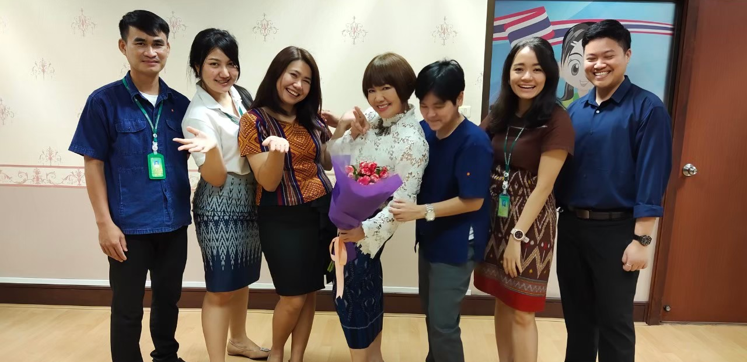
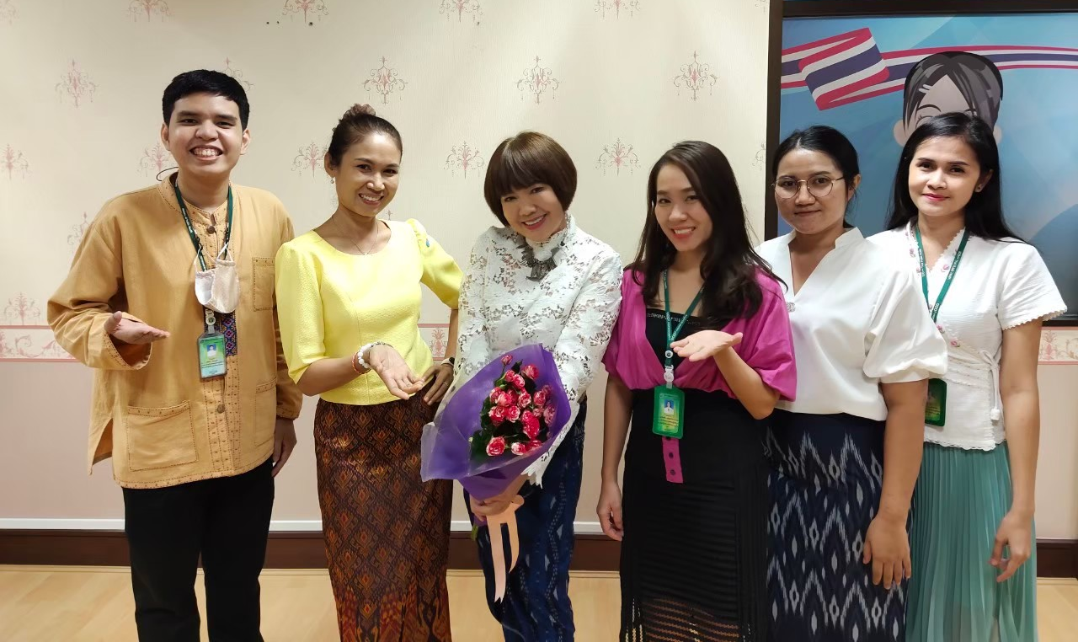
กิจกรรม “We Smart”

Slide 8
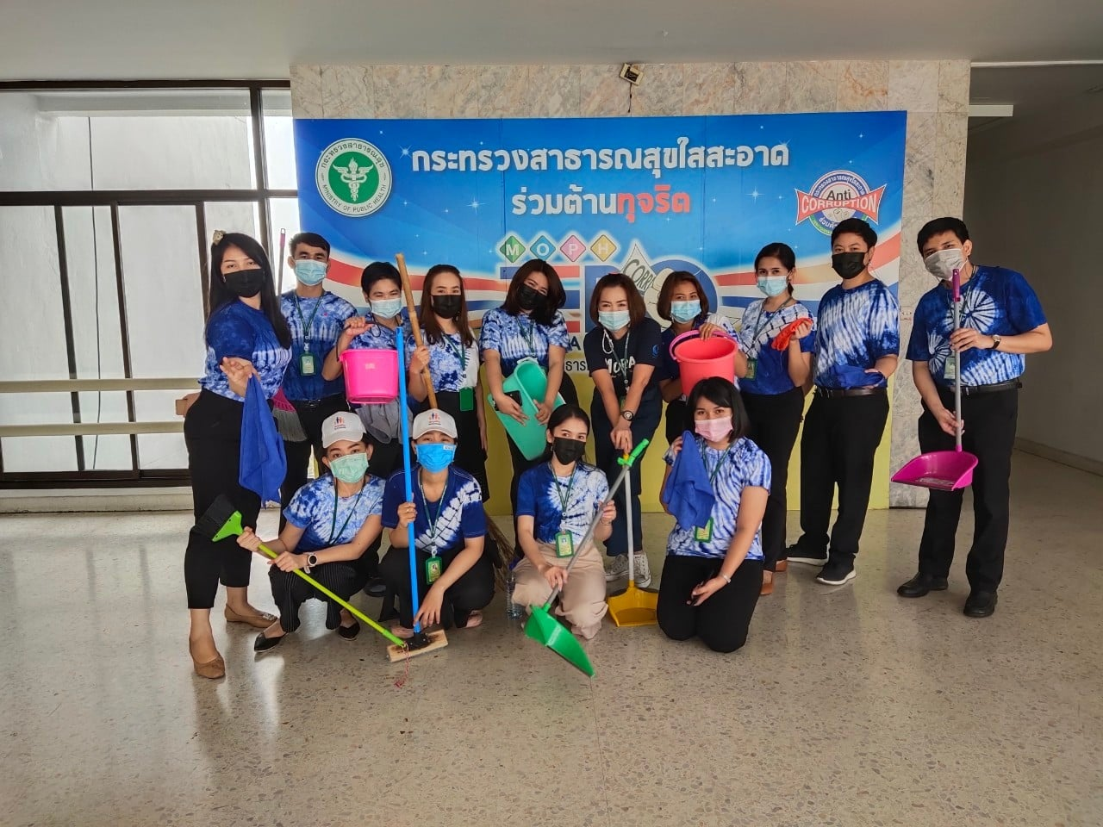
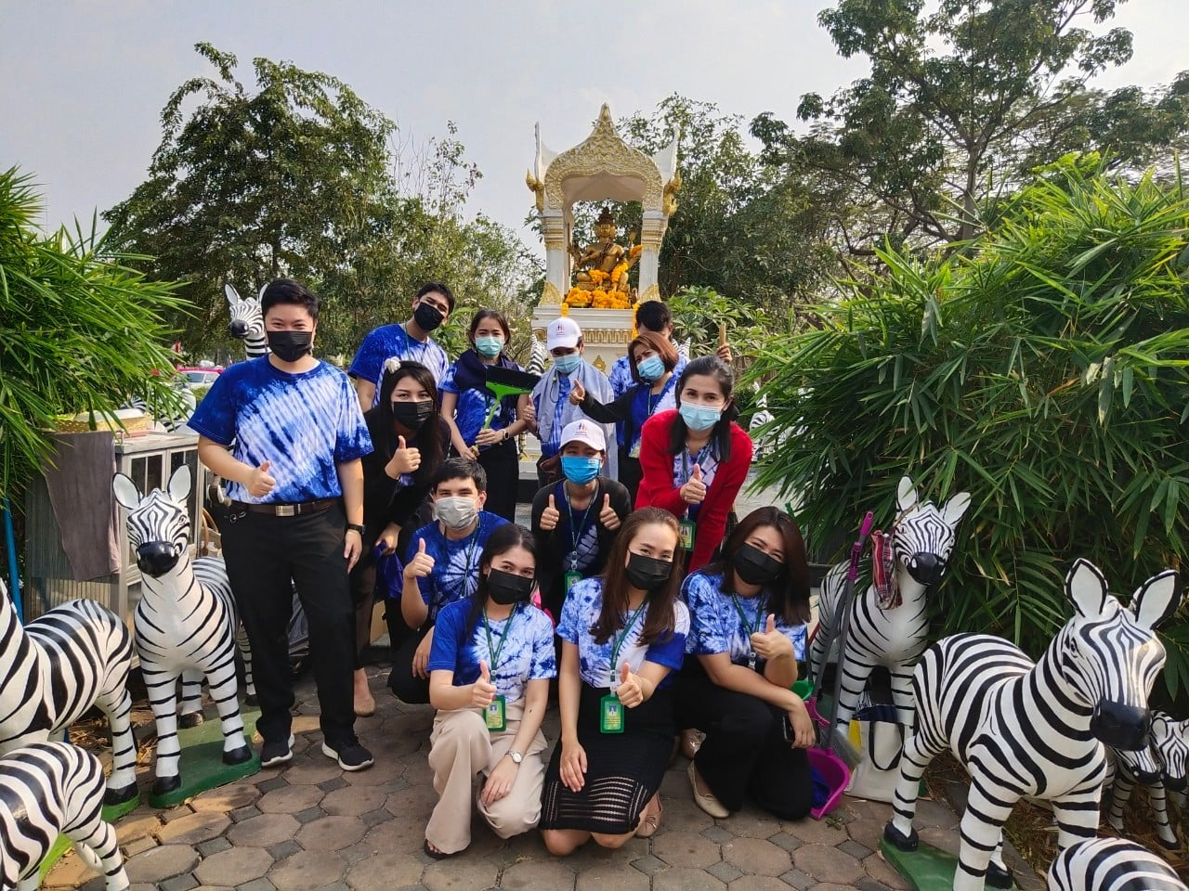
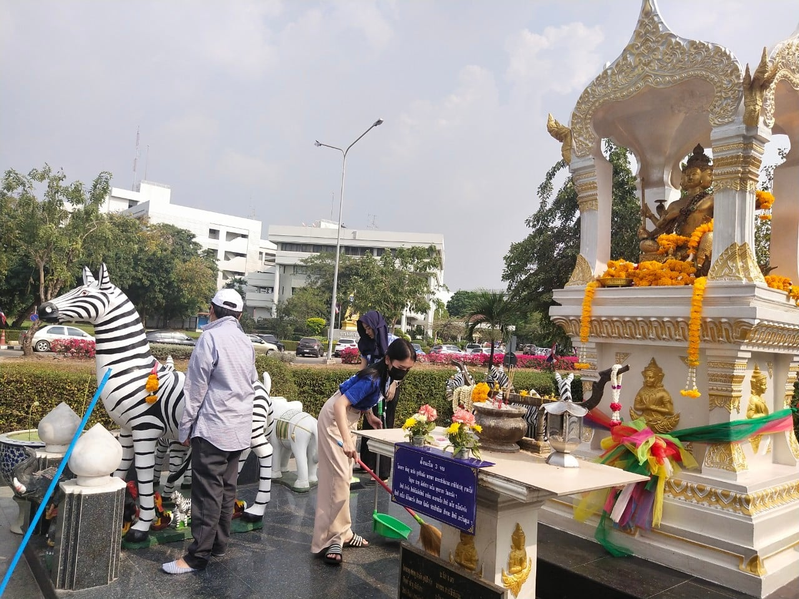
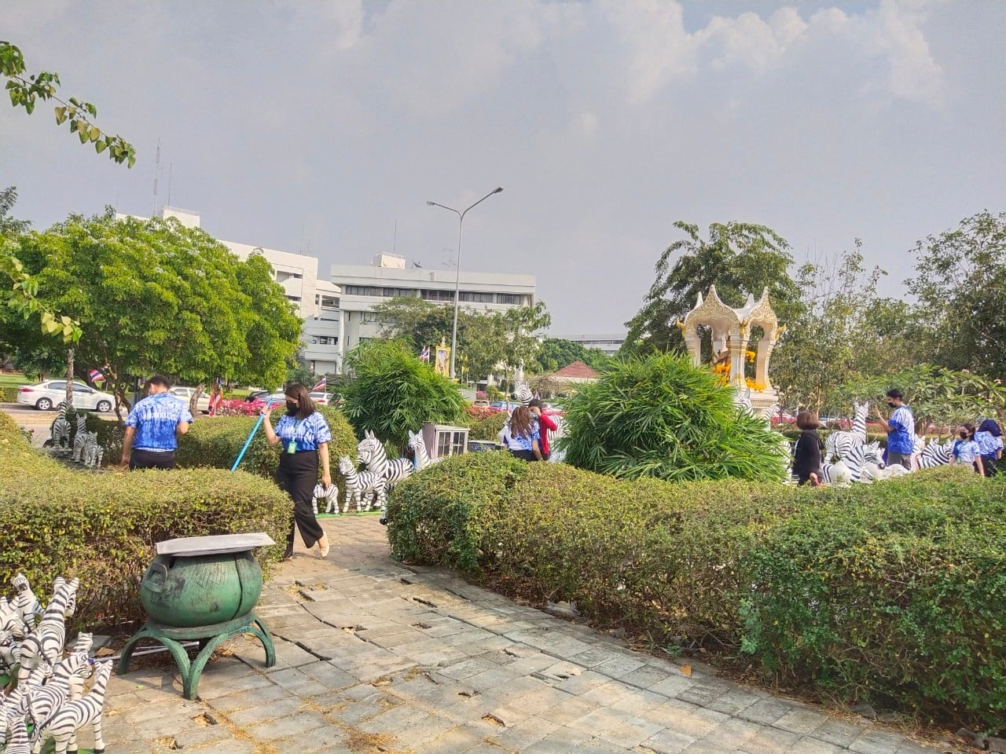
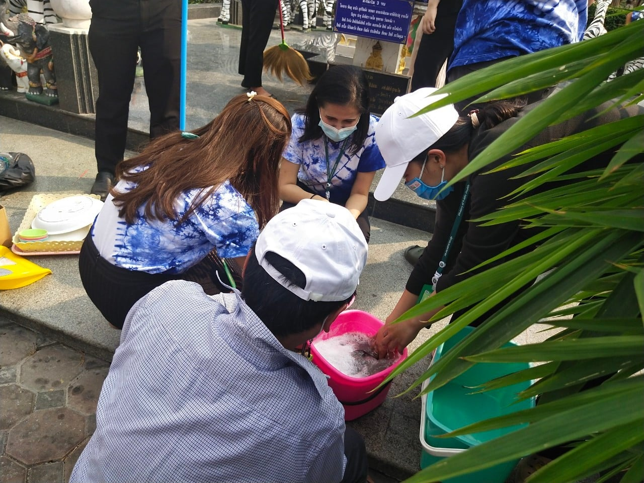
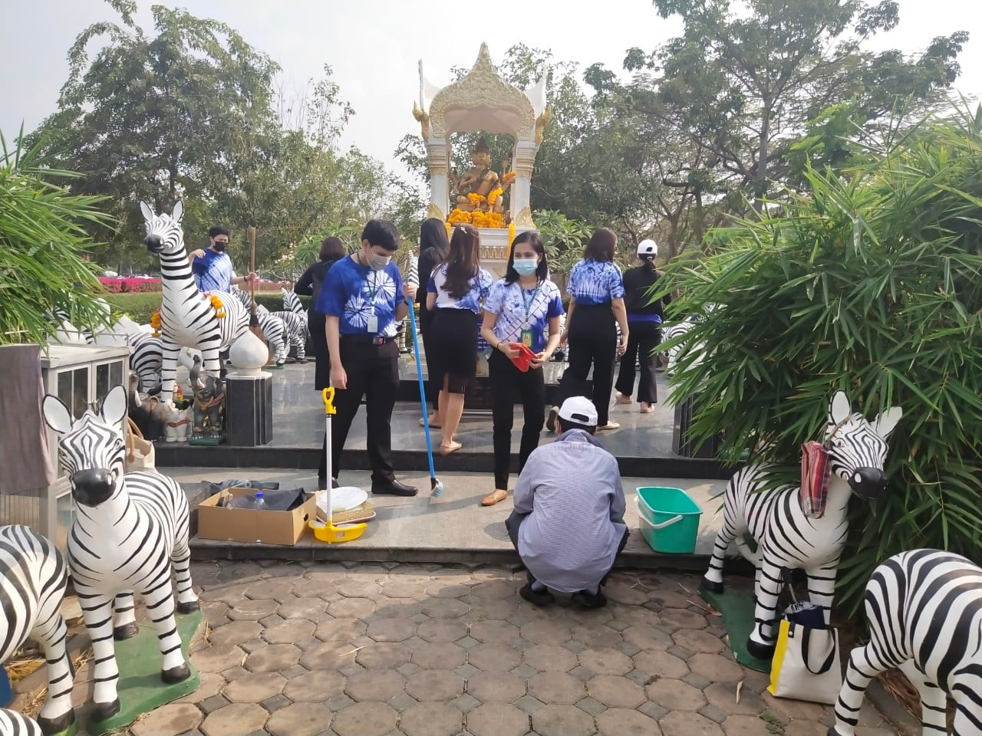
กิจกรรม “We “ถู” together”

Slide 9
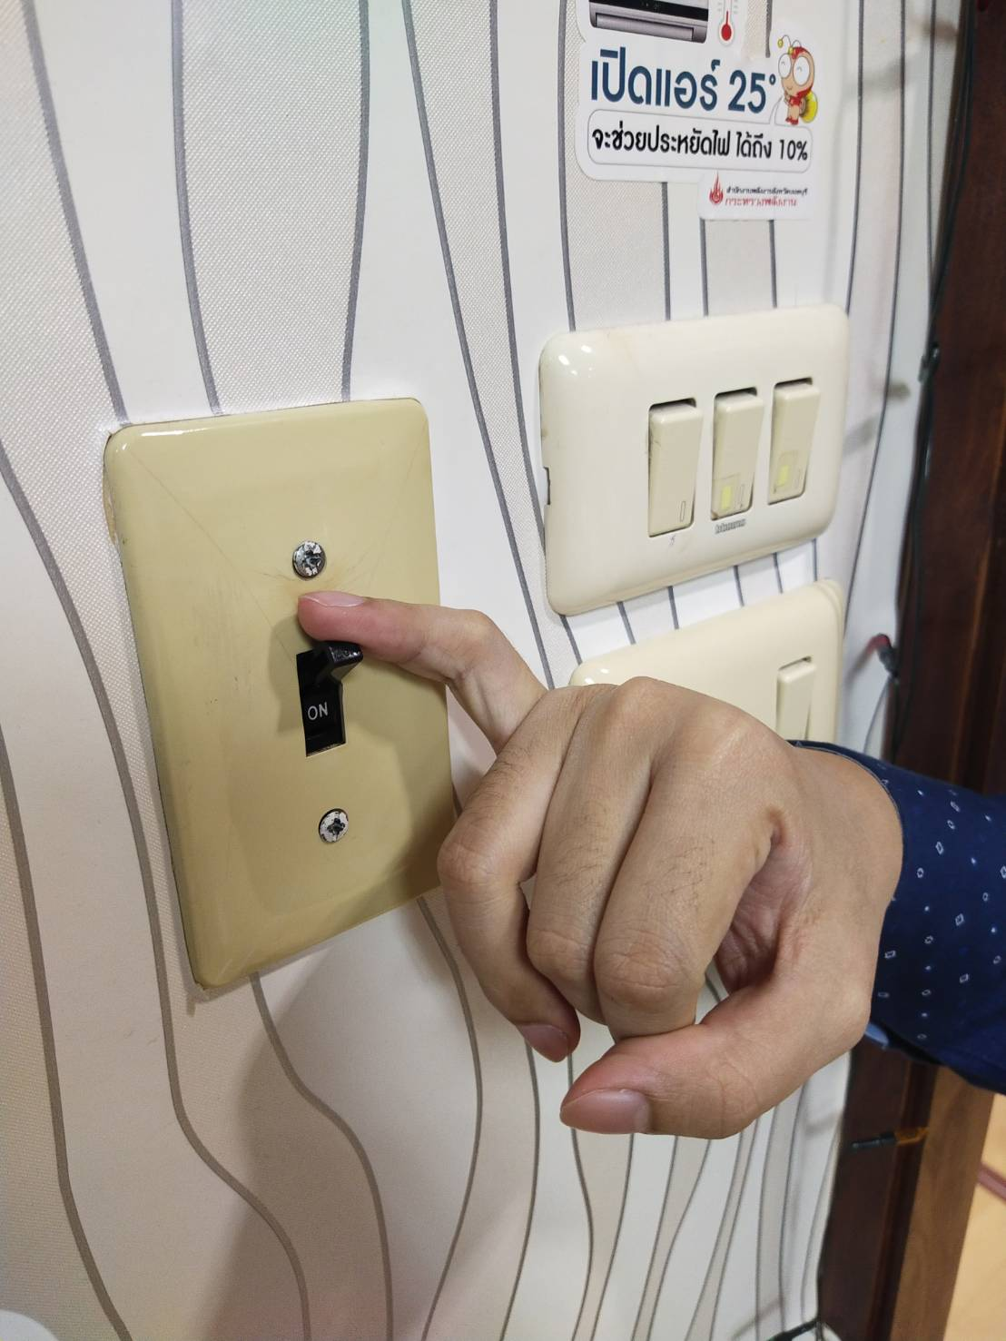
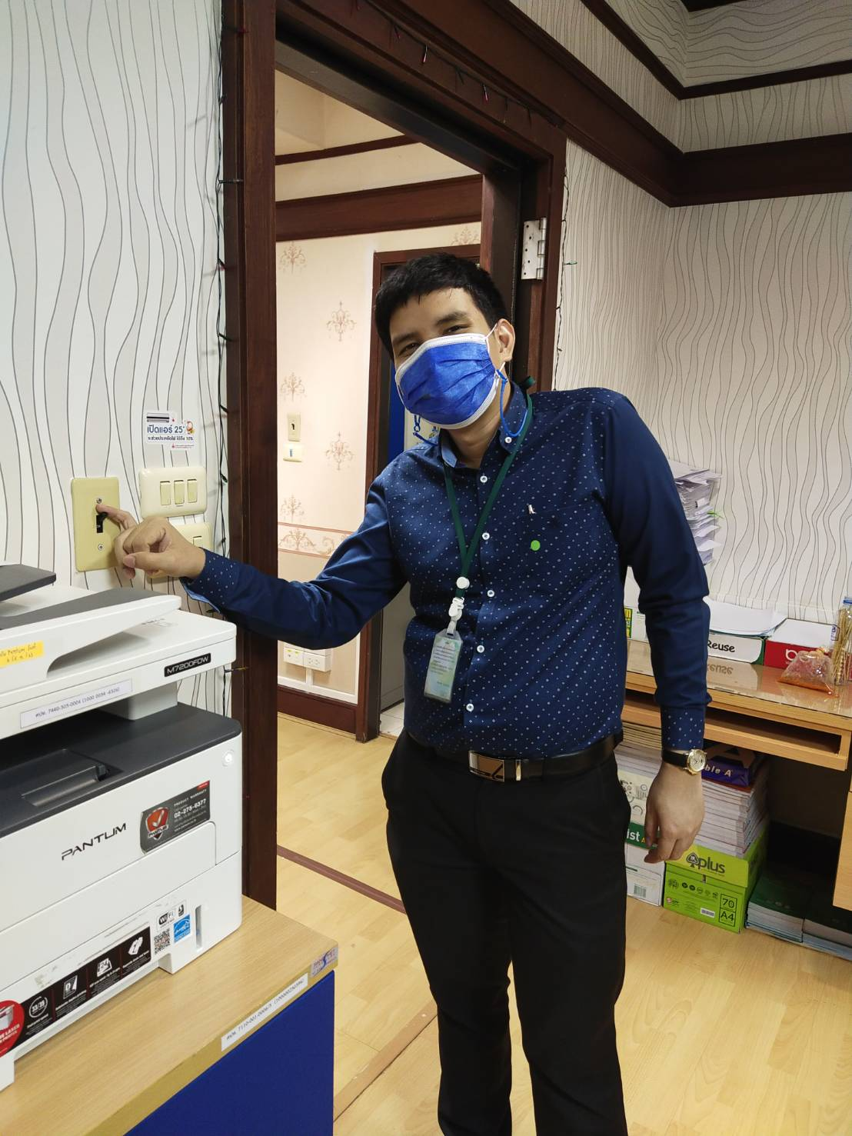
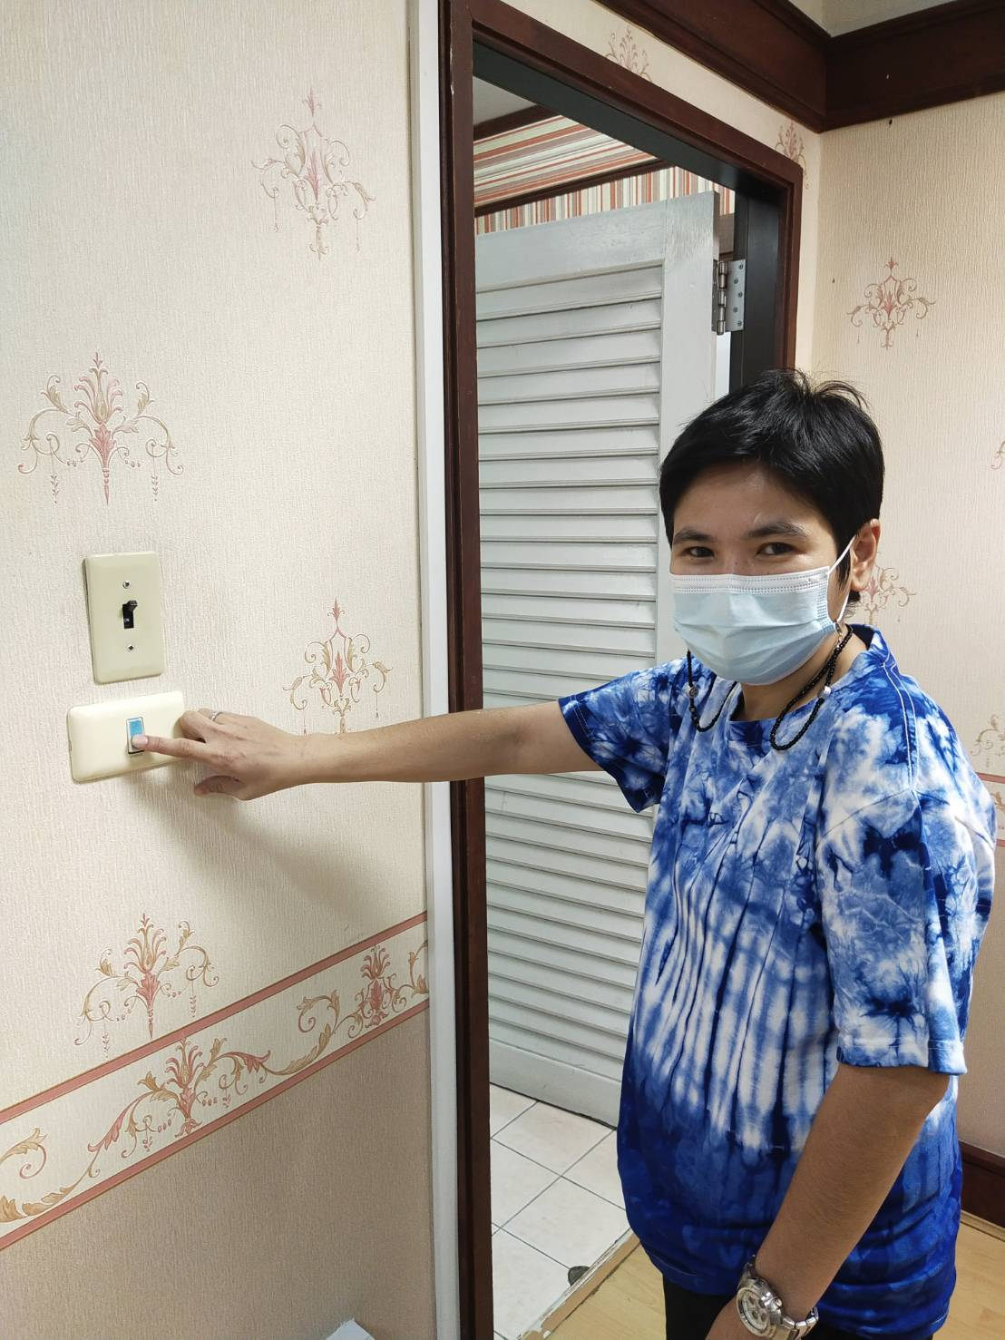
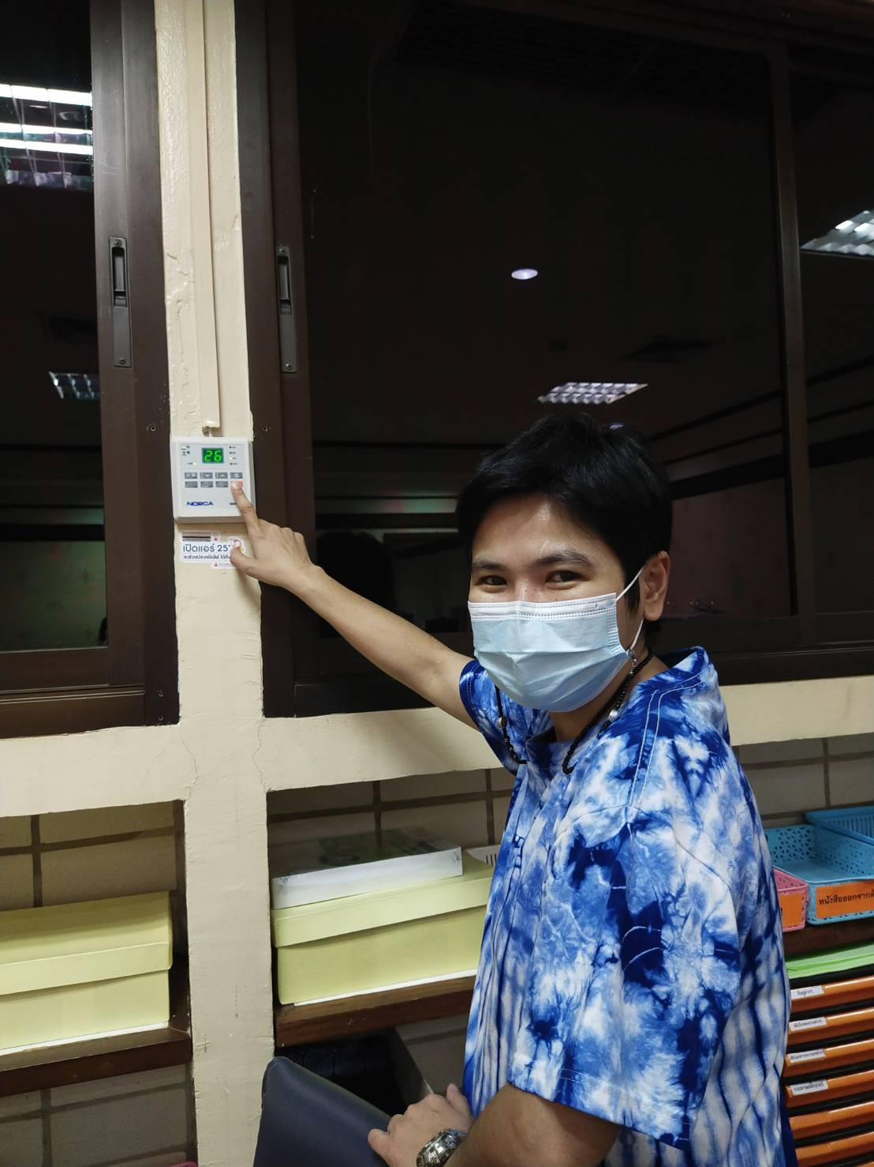
กิจกรรม “นิ้วเดียวเกี่ยวสวิตซ์”

Slide 10
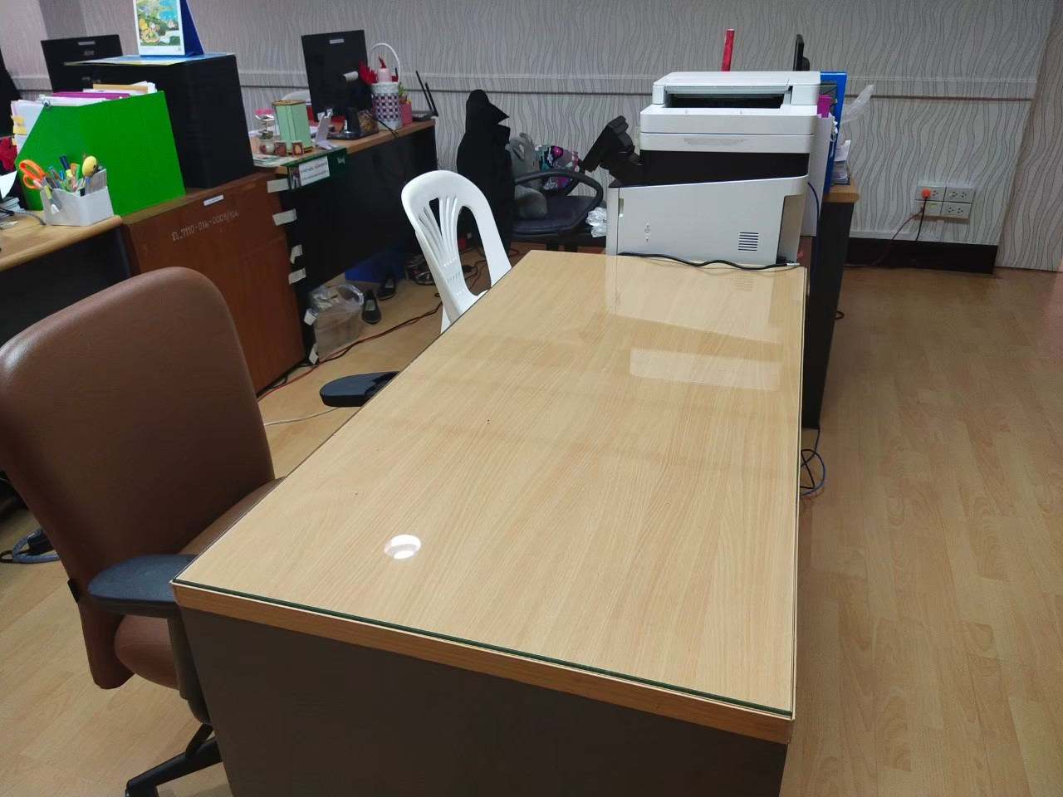
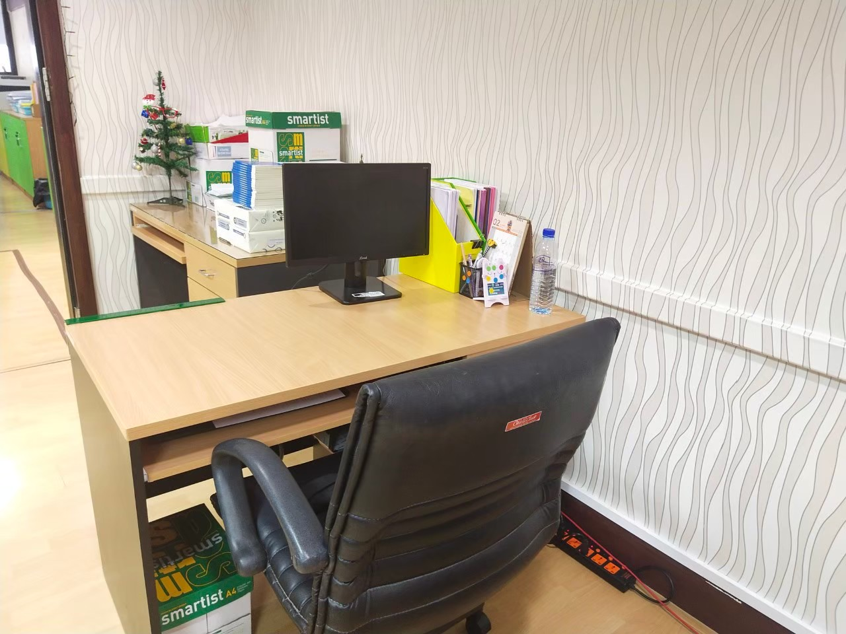
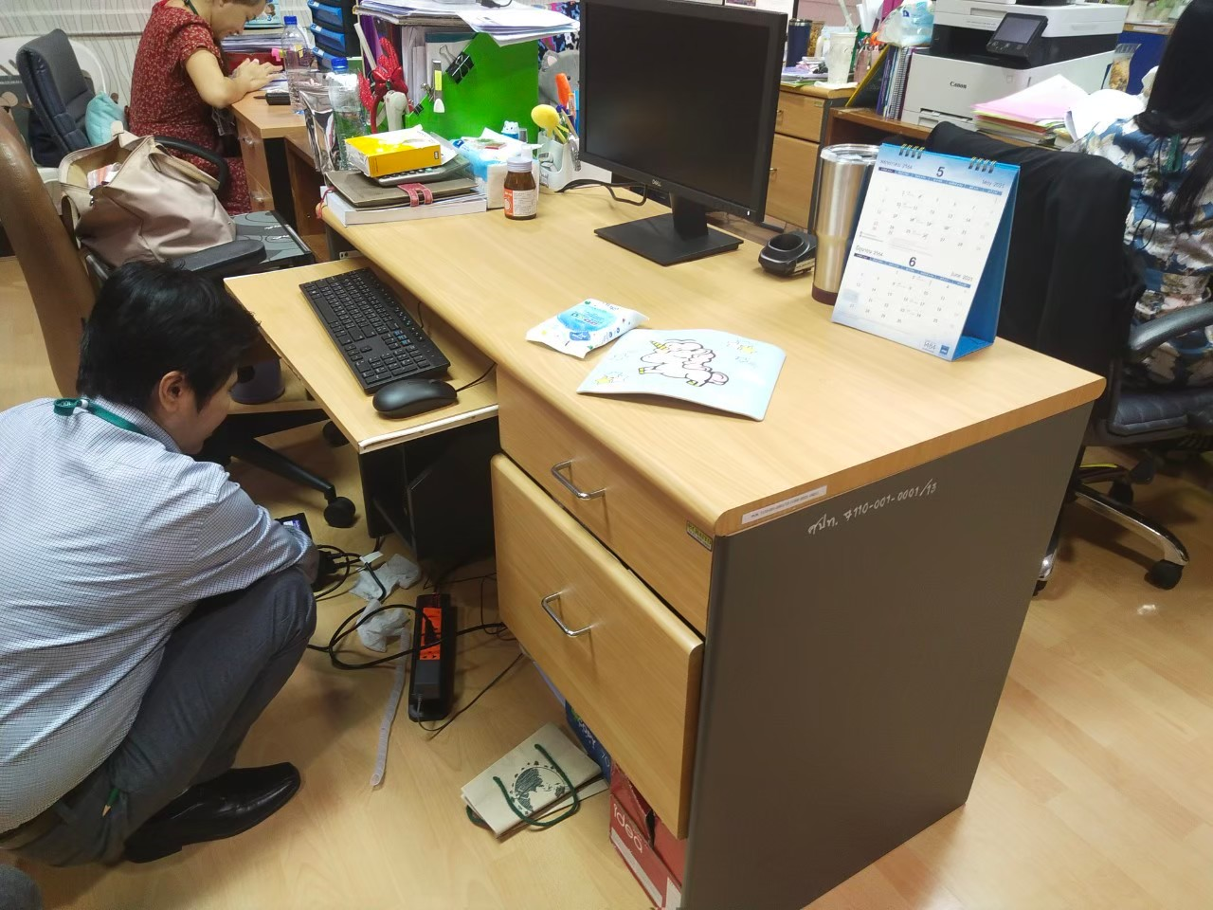
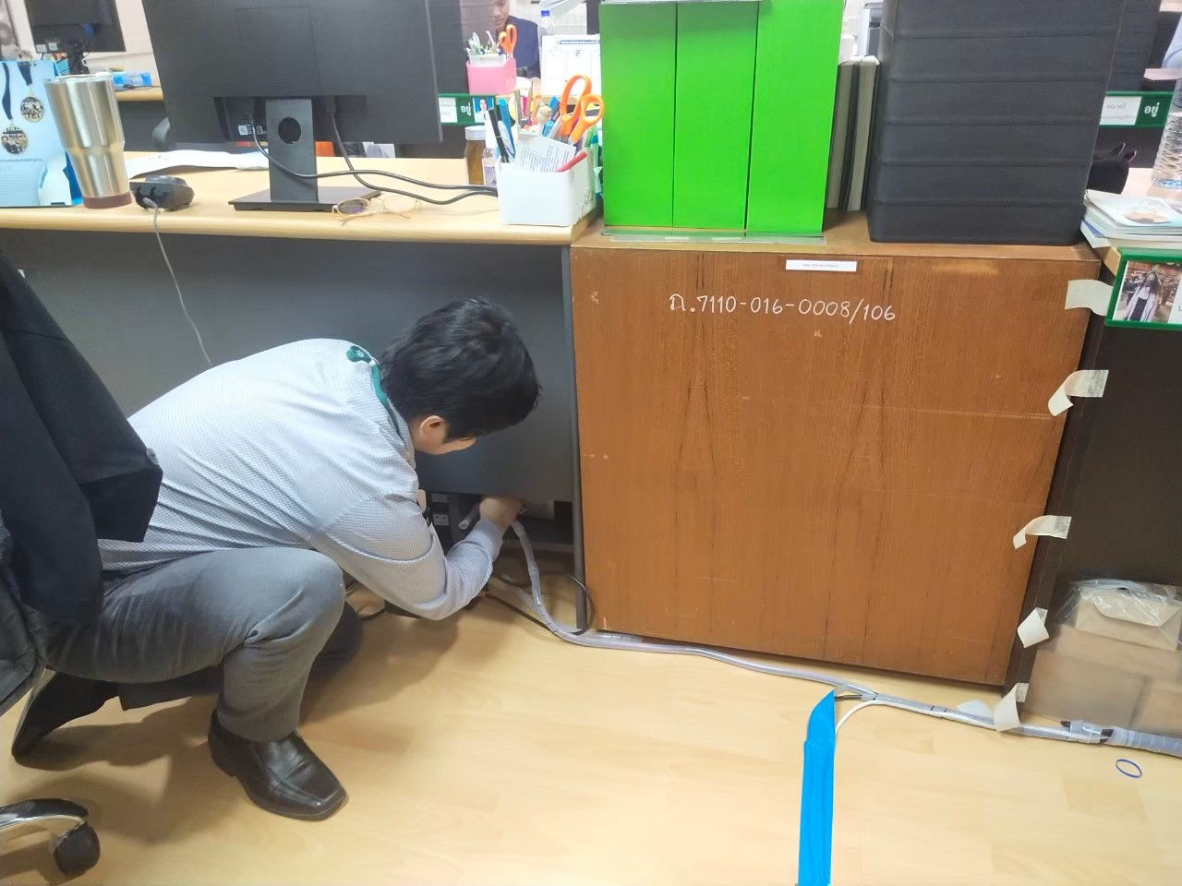
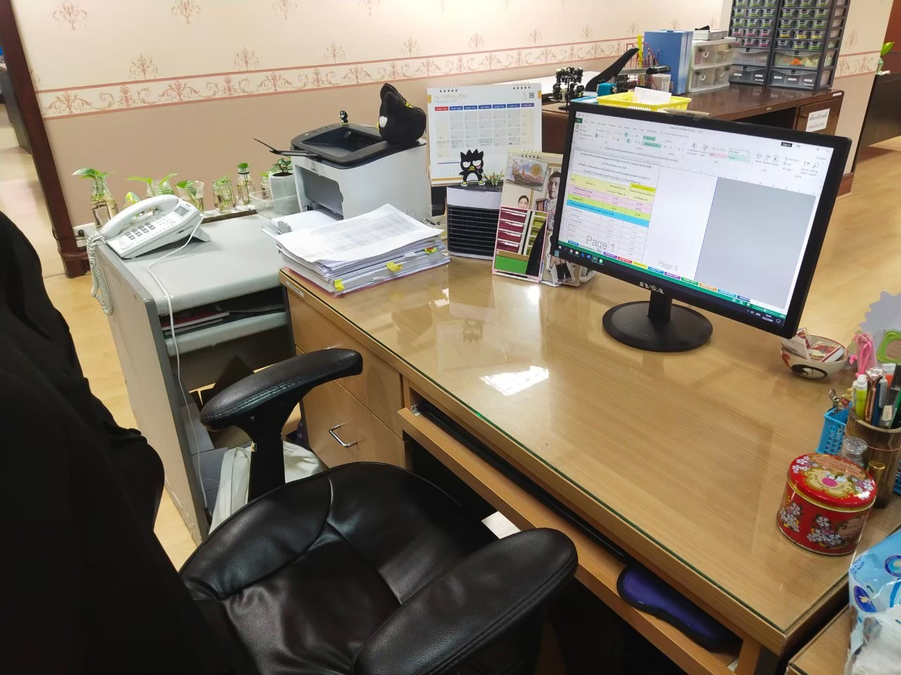
กิจกรรม “You care You clean”

Slide 11
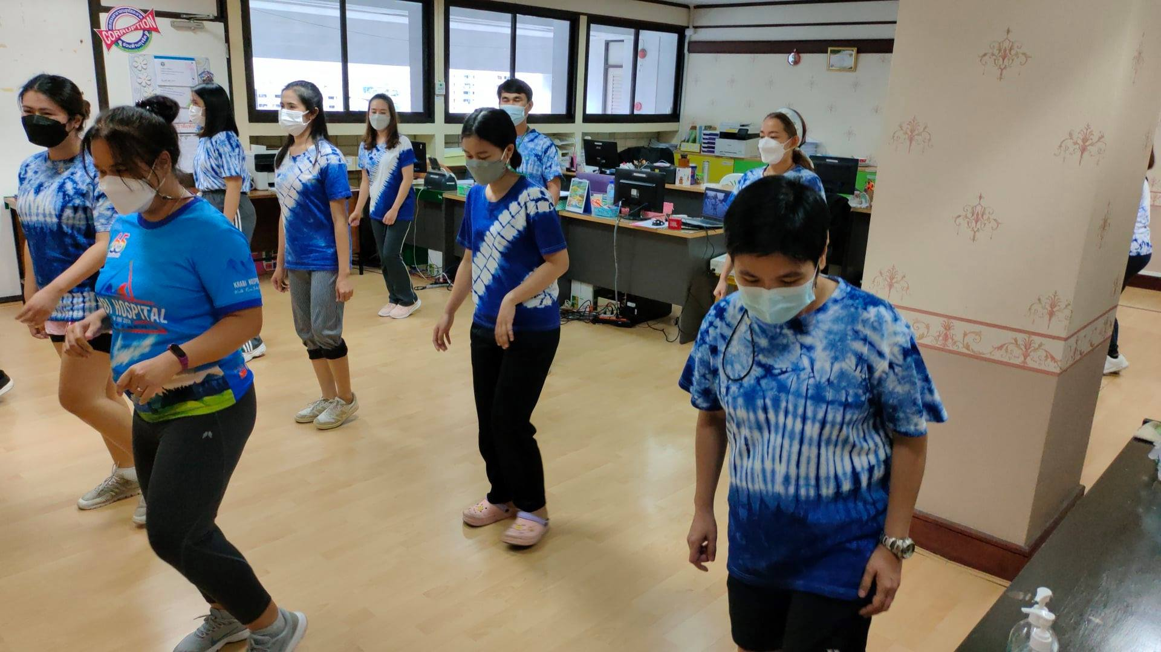
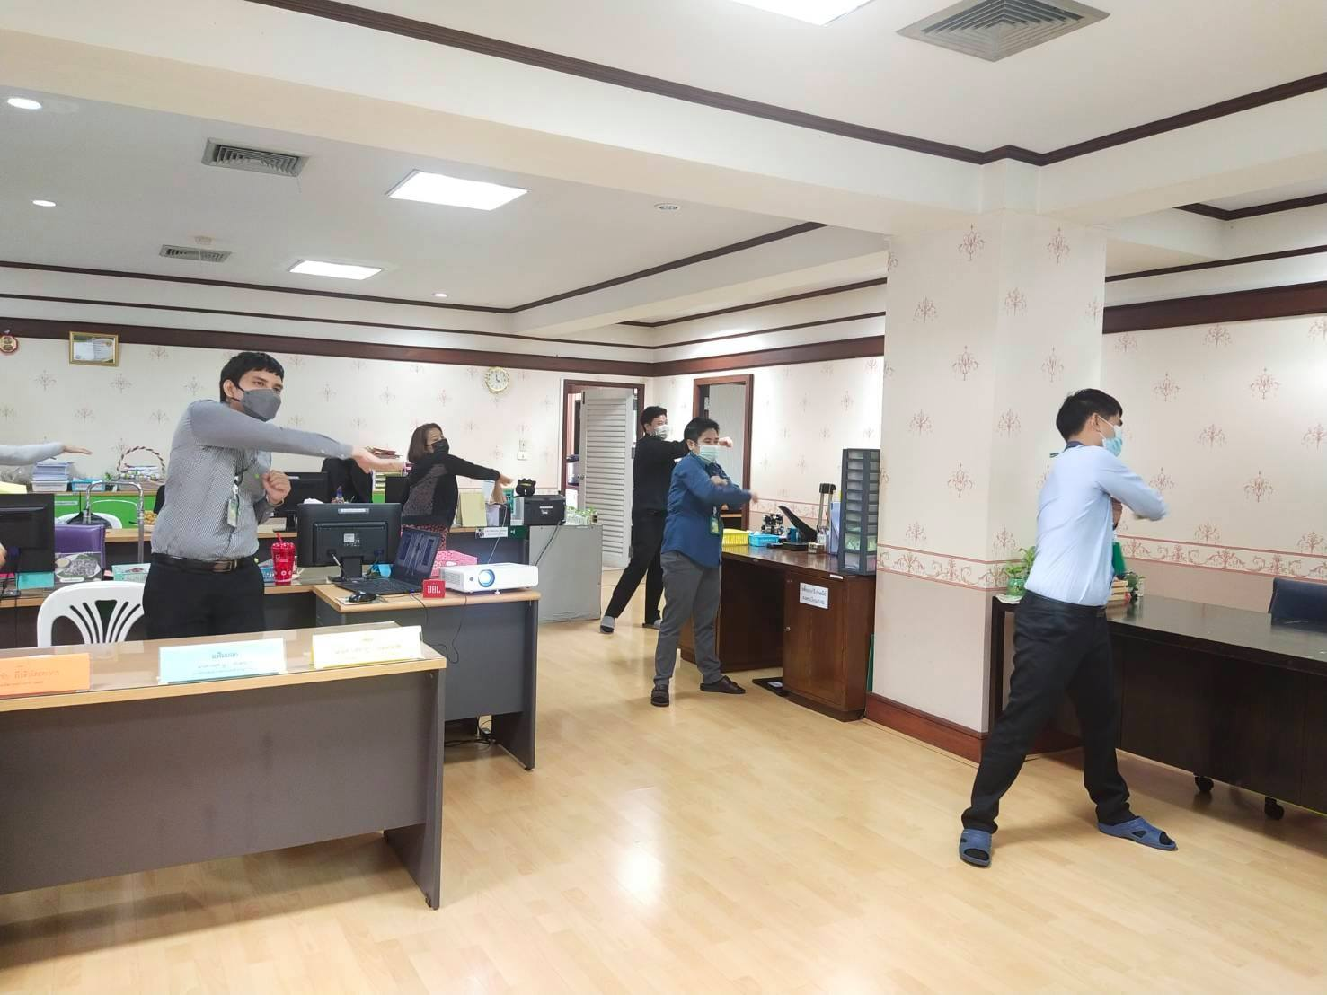
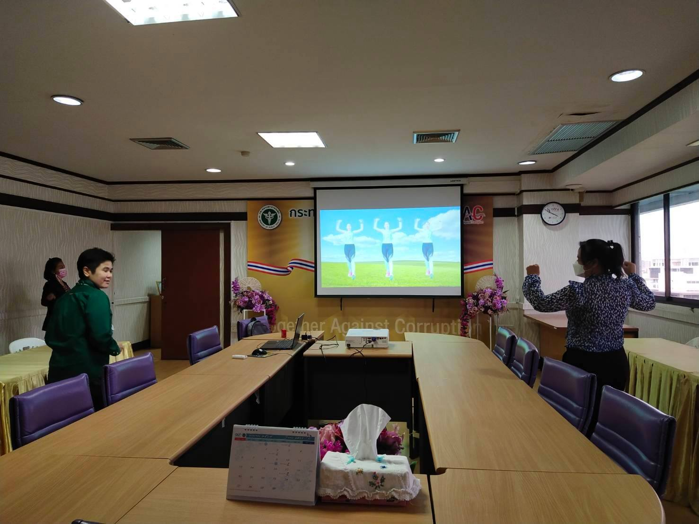
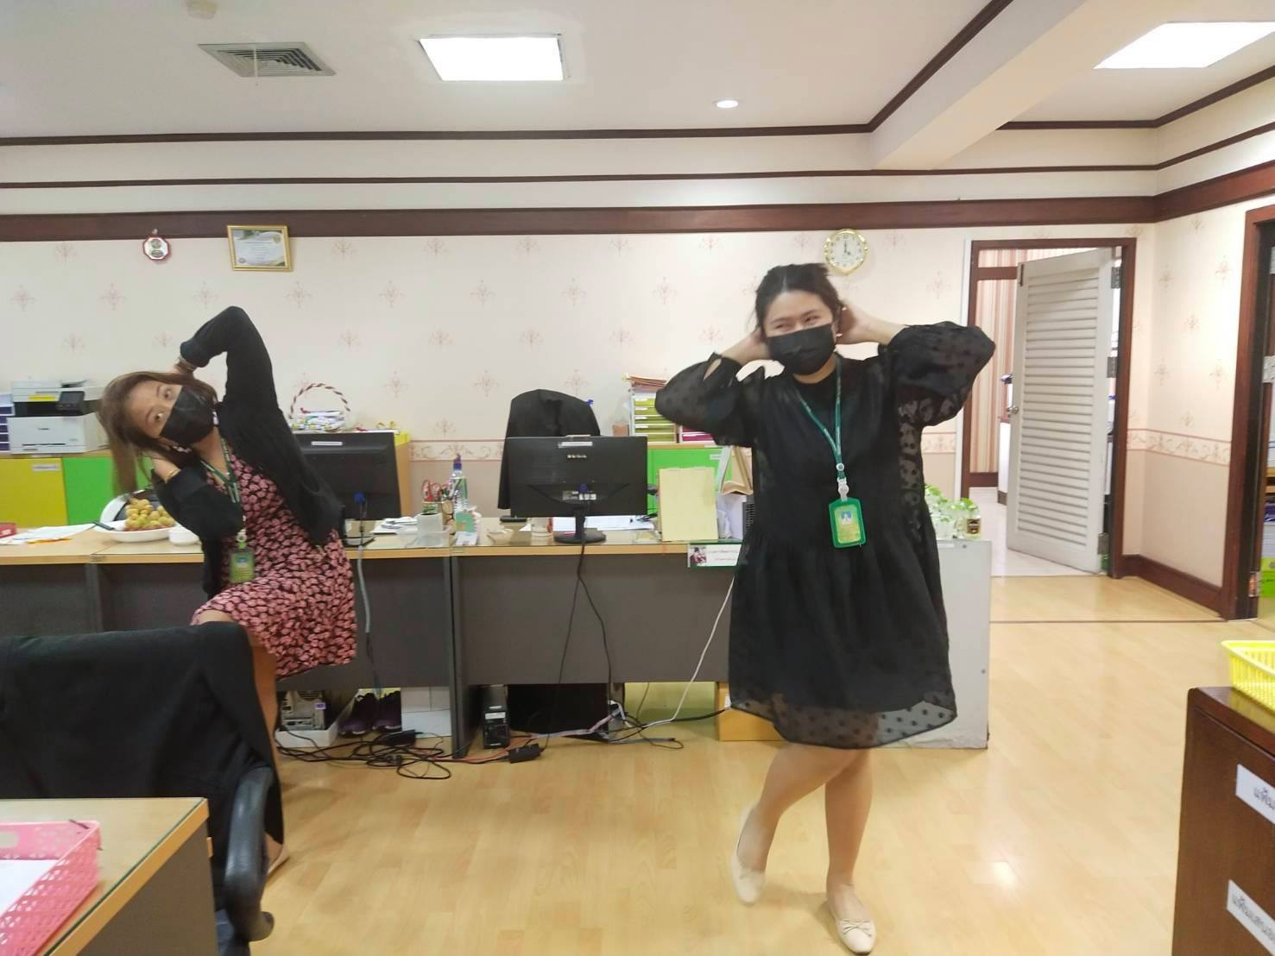
กิจกรรม “We firm We fit”

Slide 12
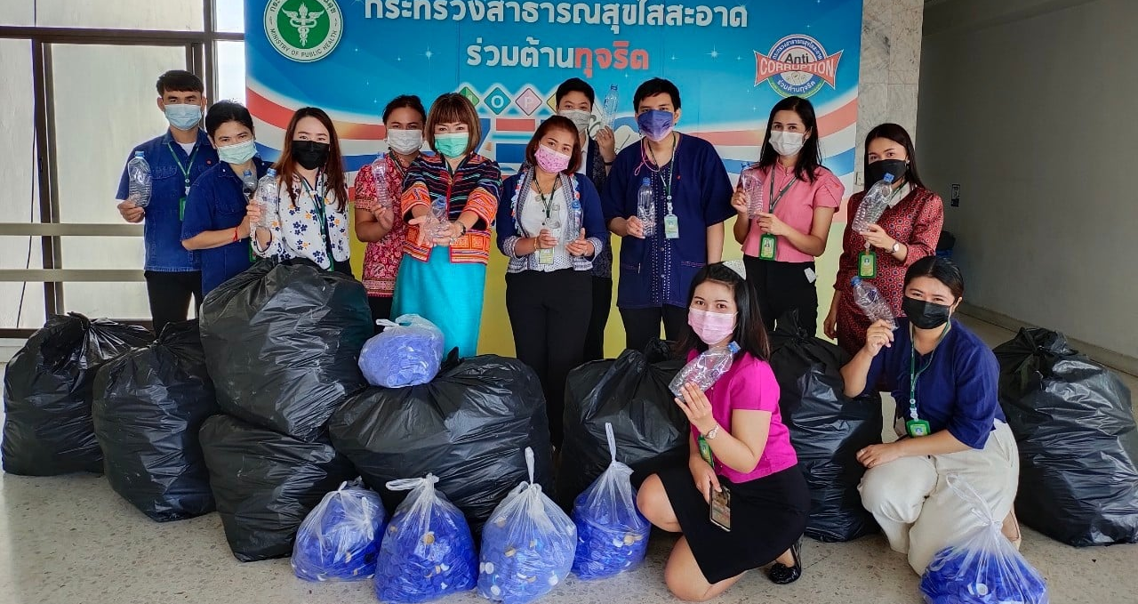
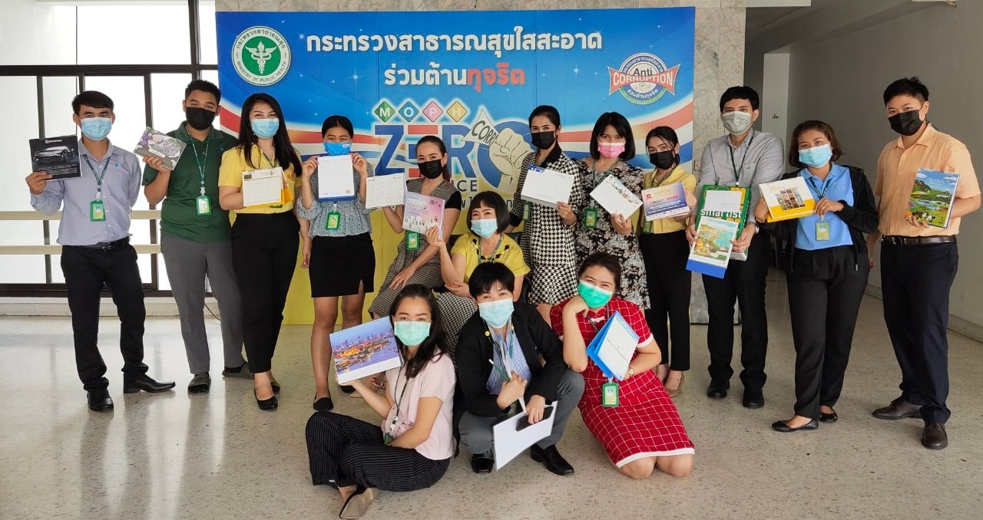
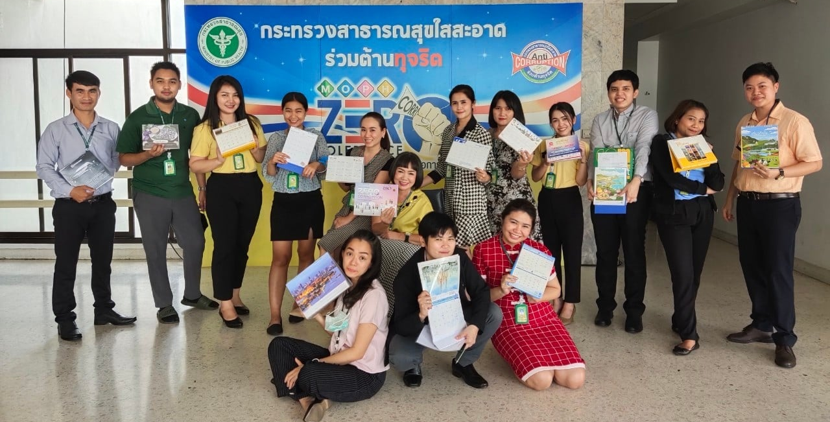
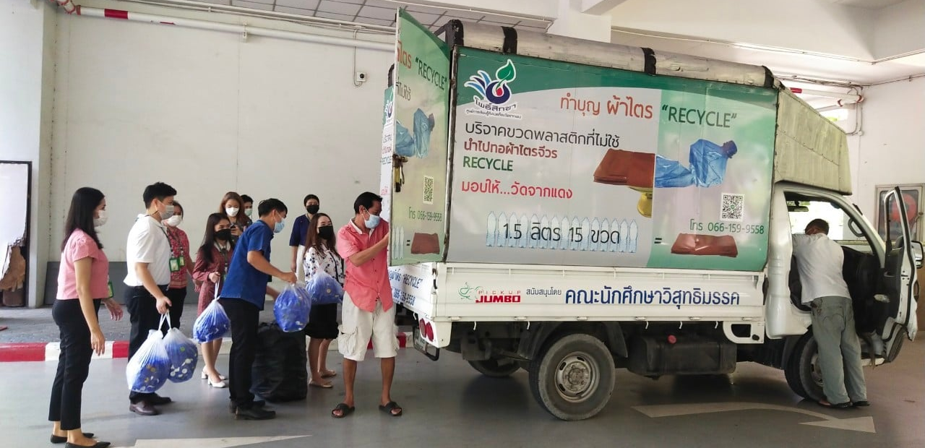
กิจกรรม “Let it Share”

Slide 13
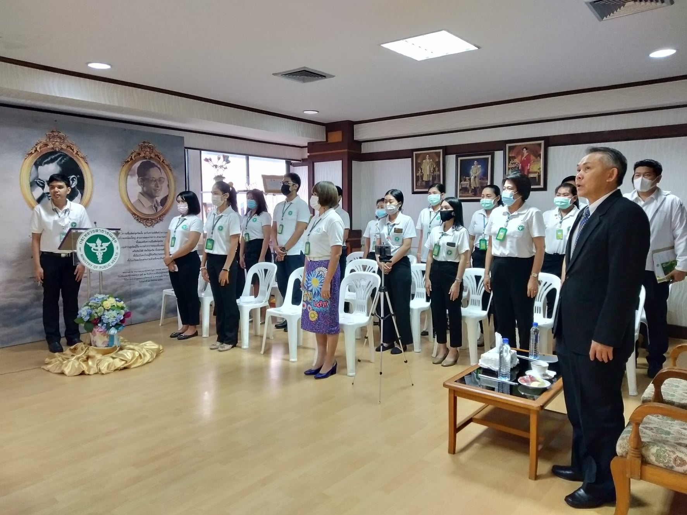
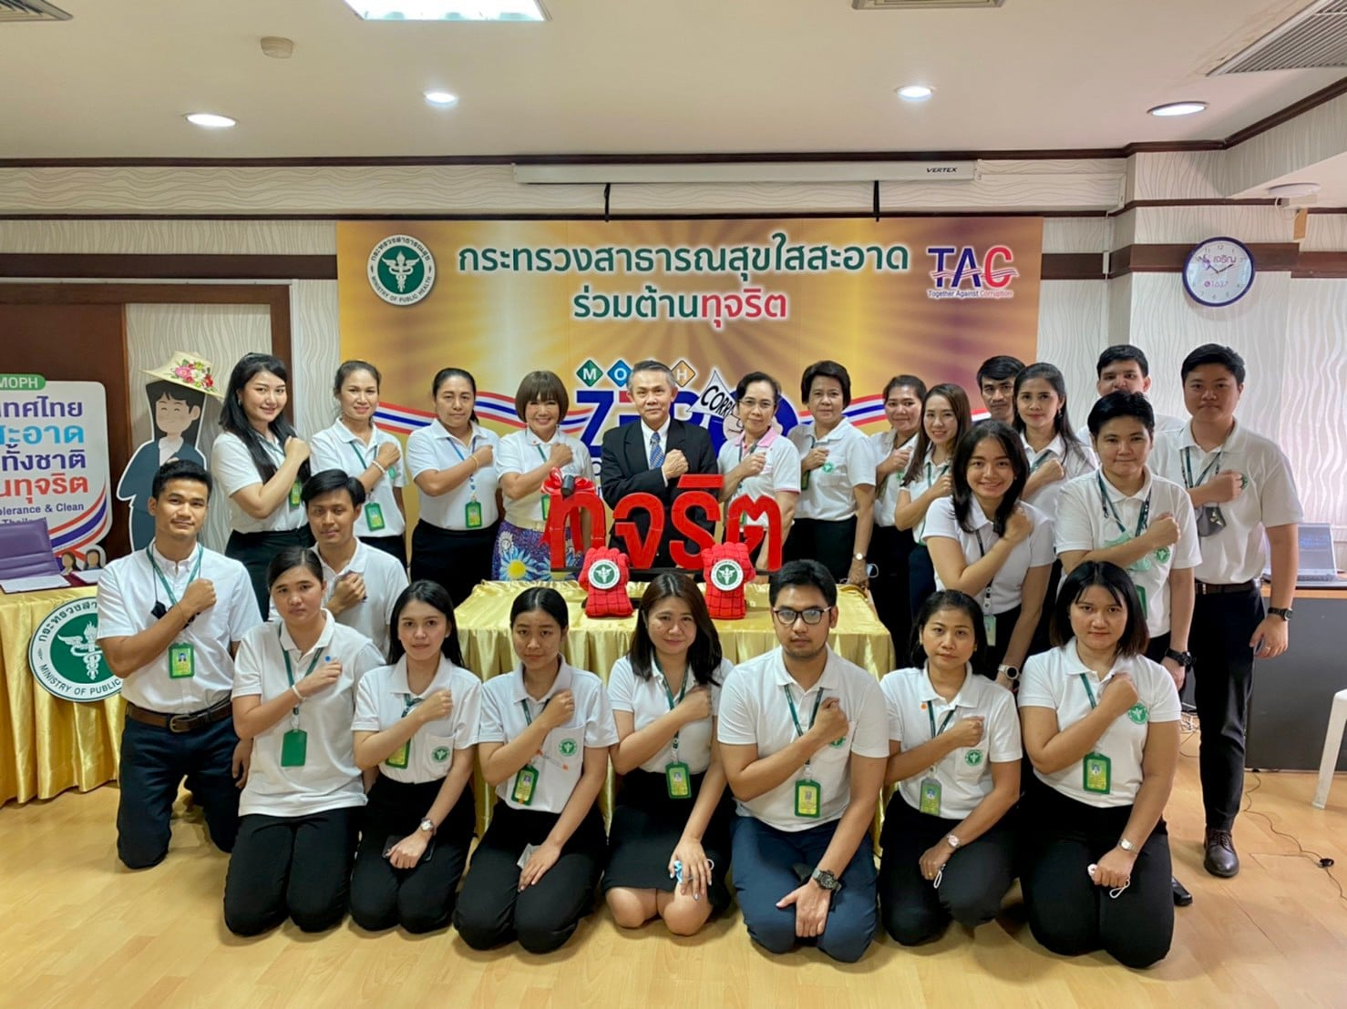
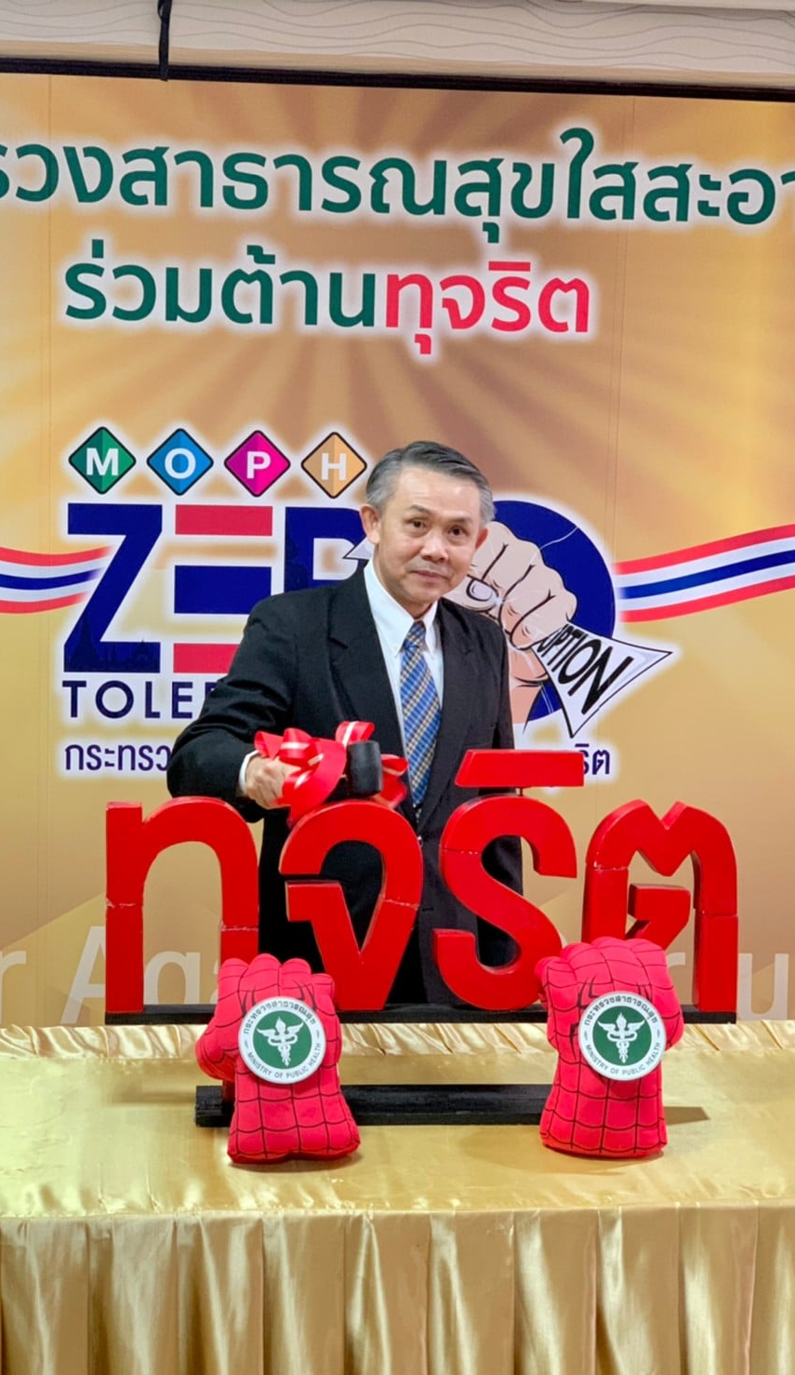
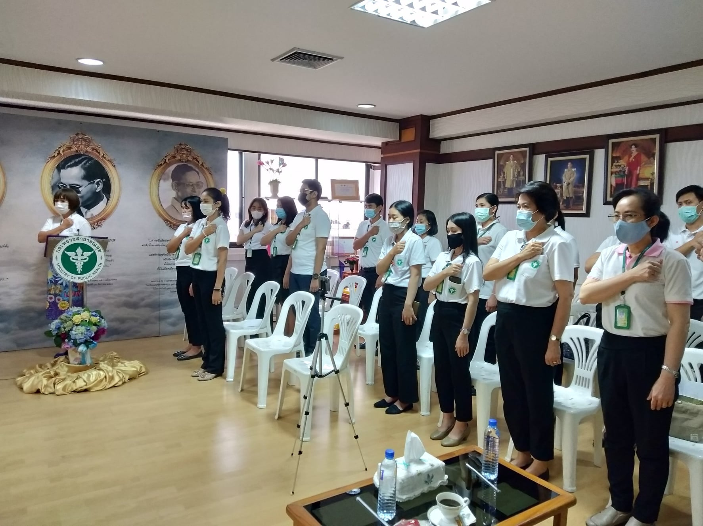
กิจกรรม “We are STRONG”

Slide 14
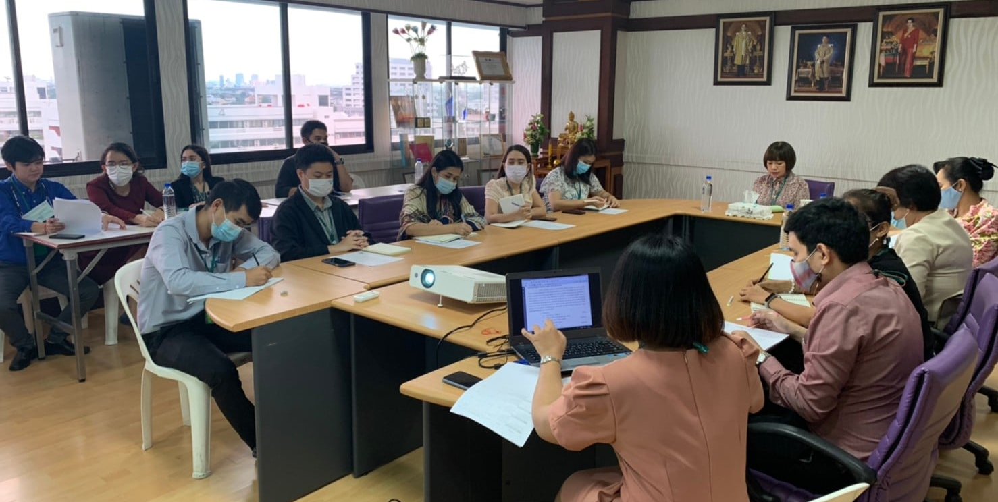
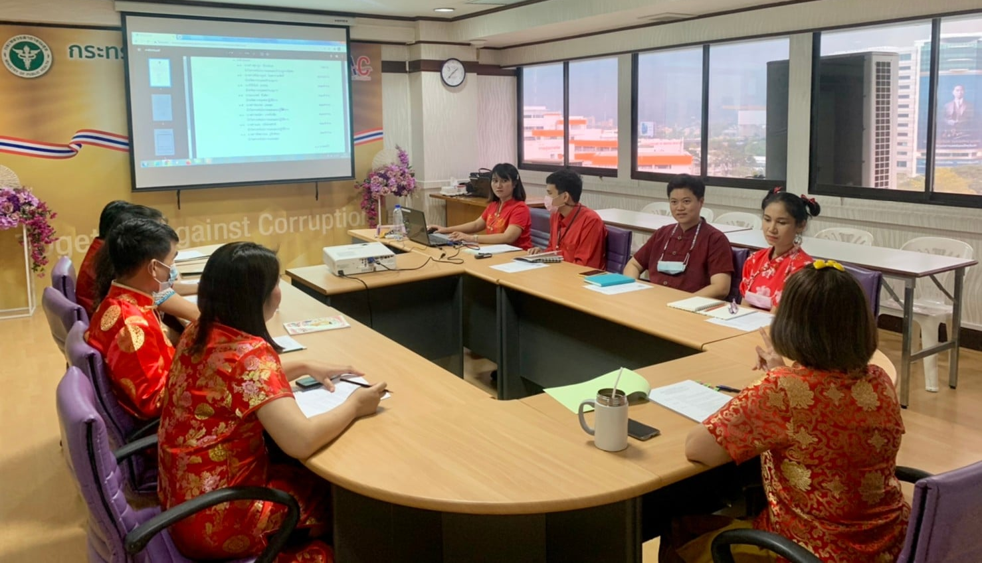
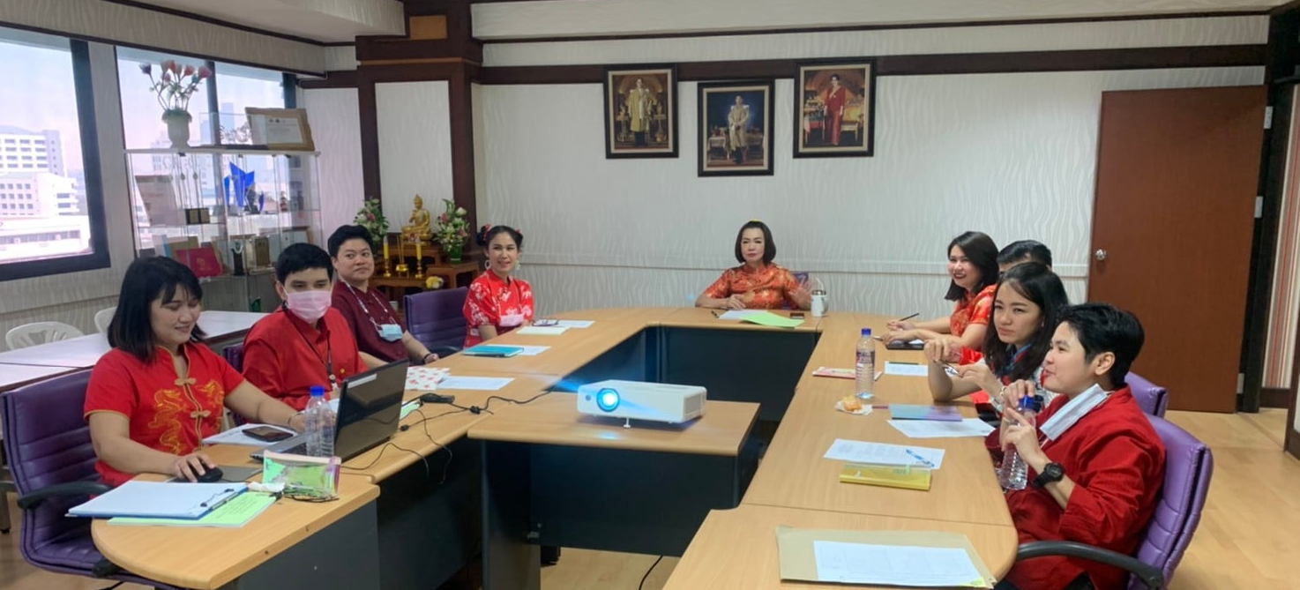
กิจกรรม “ศปท. สธ. ซัดโด่ง โด่ง สู่องค์กรคุณธรรม”

Slide 15
กิจกรรม “กิ๋น ข้าว น้ำ กั่น ม้ายยย !!!”

